Slide 1
Analyse mensuelle par Pays
États-Unis
En quelques mots...
 | Top Volume | Top Progression | Top Potentiel
Campagne | Provence (FR),Normandie (FR),Alsace (FR) | Vaucluse (FR),Montagne du Luberon (FR),Auvergne (FR) | Auvergne (FR),Chantilly (FR),Vaucluse (FR)
Littoral | Nice (FR),Biarritz (FR),Saint Malo (FR) | Le Barcarès (FR),Porto Vecchio (FR),Le Grau du Roi (FR) | Lacanau (FR),Argelès sur Mer (FR),Porto Vecchio (FR)
Montagne | Chamonix (FR),Courchevel (FR),Alpe d Huez (FR) | Morzine (FR),Font Romeu (FR),Samoëns (FR) | Samoëns (FR),Megève (FR),Val Cenis (FR)
OutreMer | Tahiti (PF),Saint Martin (ile d Amérique du nord) (MF),Guadeloupe (GP) | Guyane (GF),Mayotte (YT),Guadeloupe (GP) | Guyane (GF),Mayotte (YT),Guadeloupe (GP)
Urbain | Paris (FR),Nice (FR),Lyon (FR) | Nantes (FR),Dijon (FR),Bordeaux (FR) | Paris (FR),Nantes (FR),Bordeaux (FR)

Slide 2
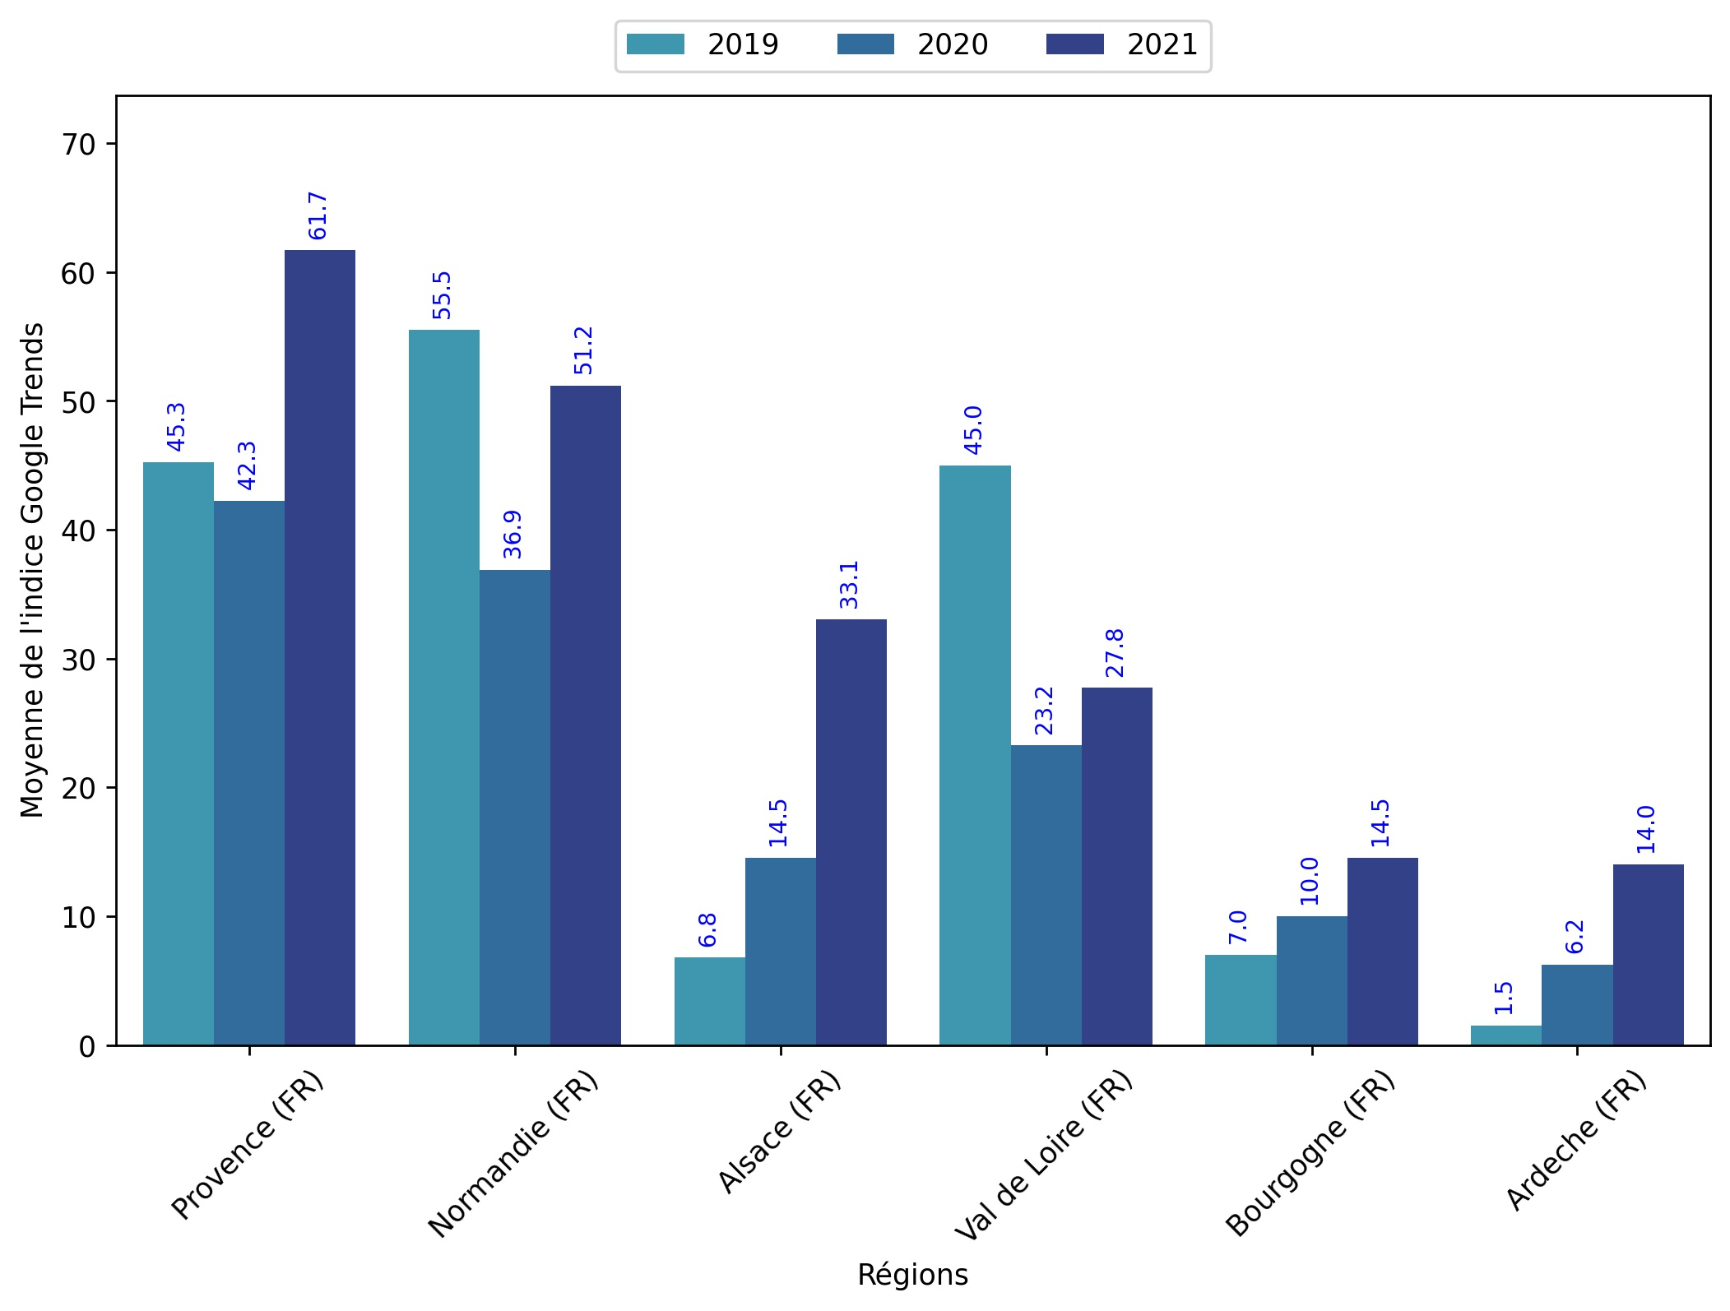
Indice hebdomadaire des tendances de recherches . Rubrique Campagne

Slide 3
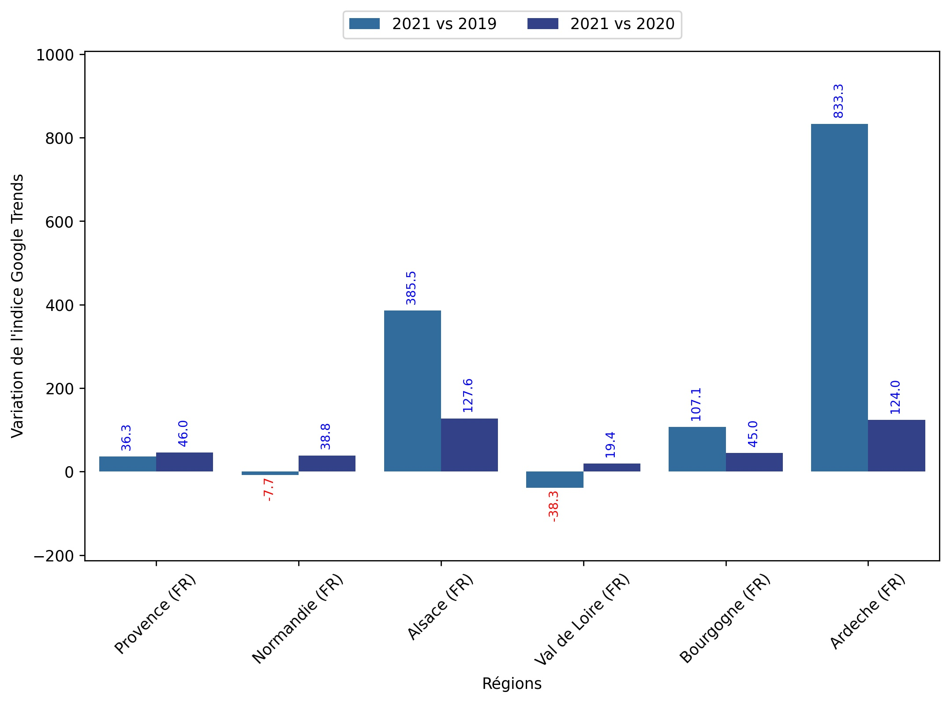
Indice hebdomadaire des tendances de recherches . Rubrique Campagne

Slide 4
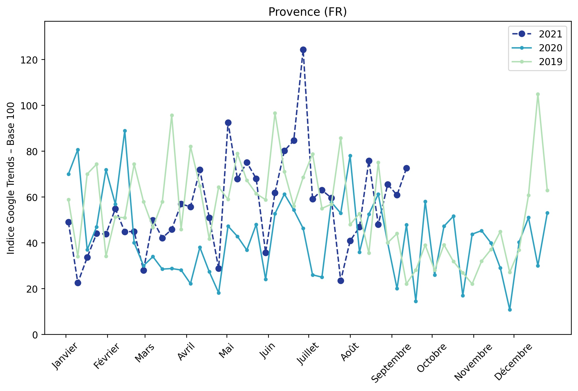
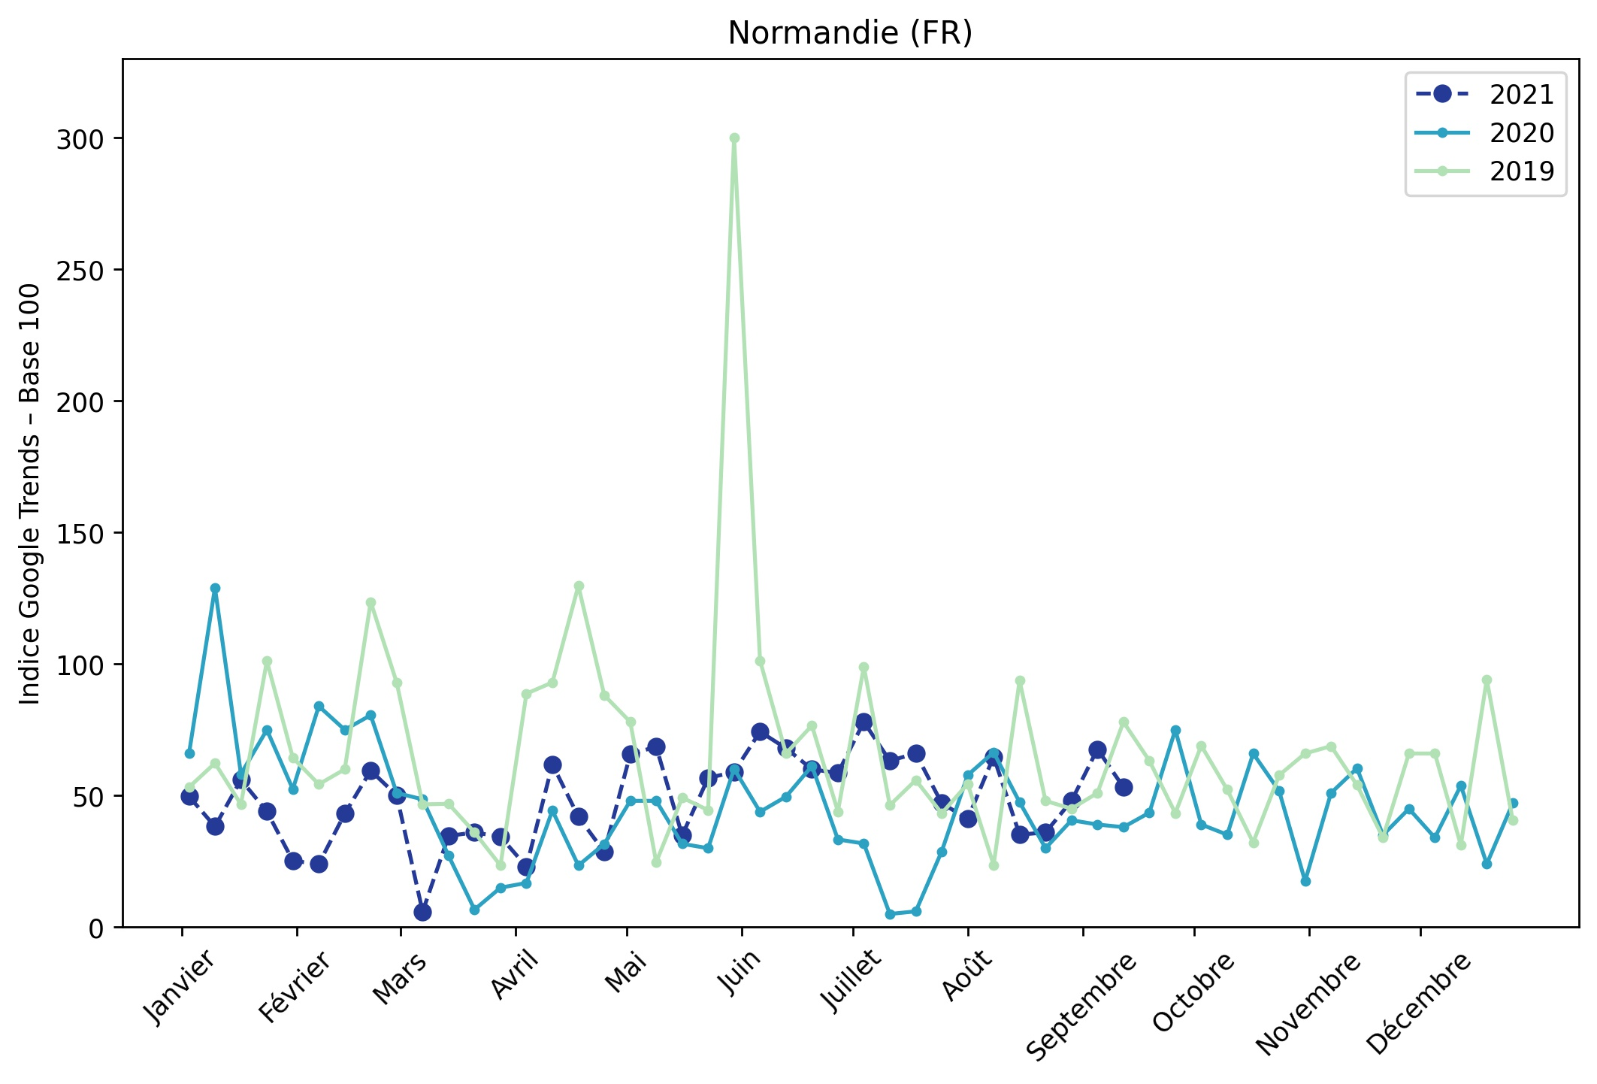
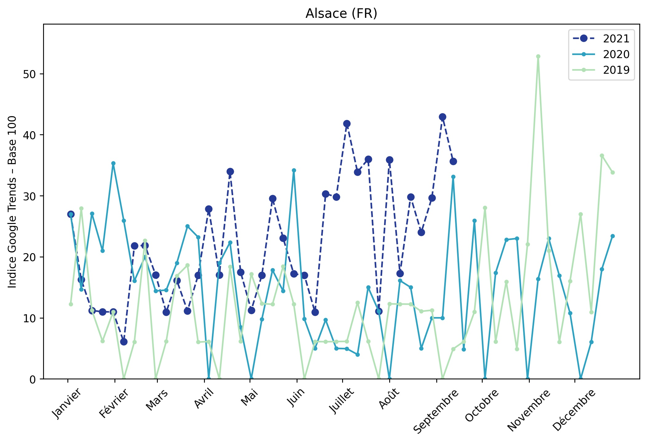
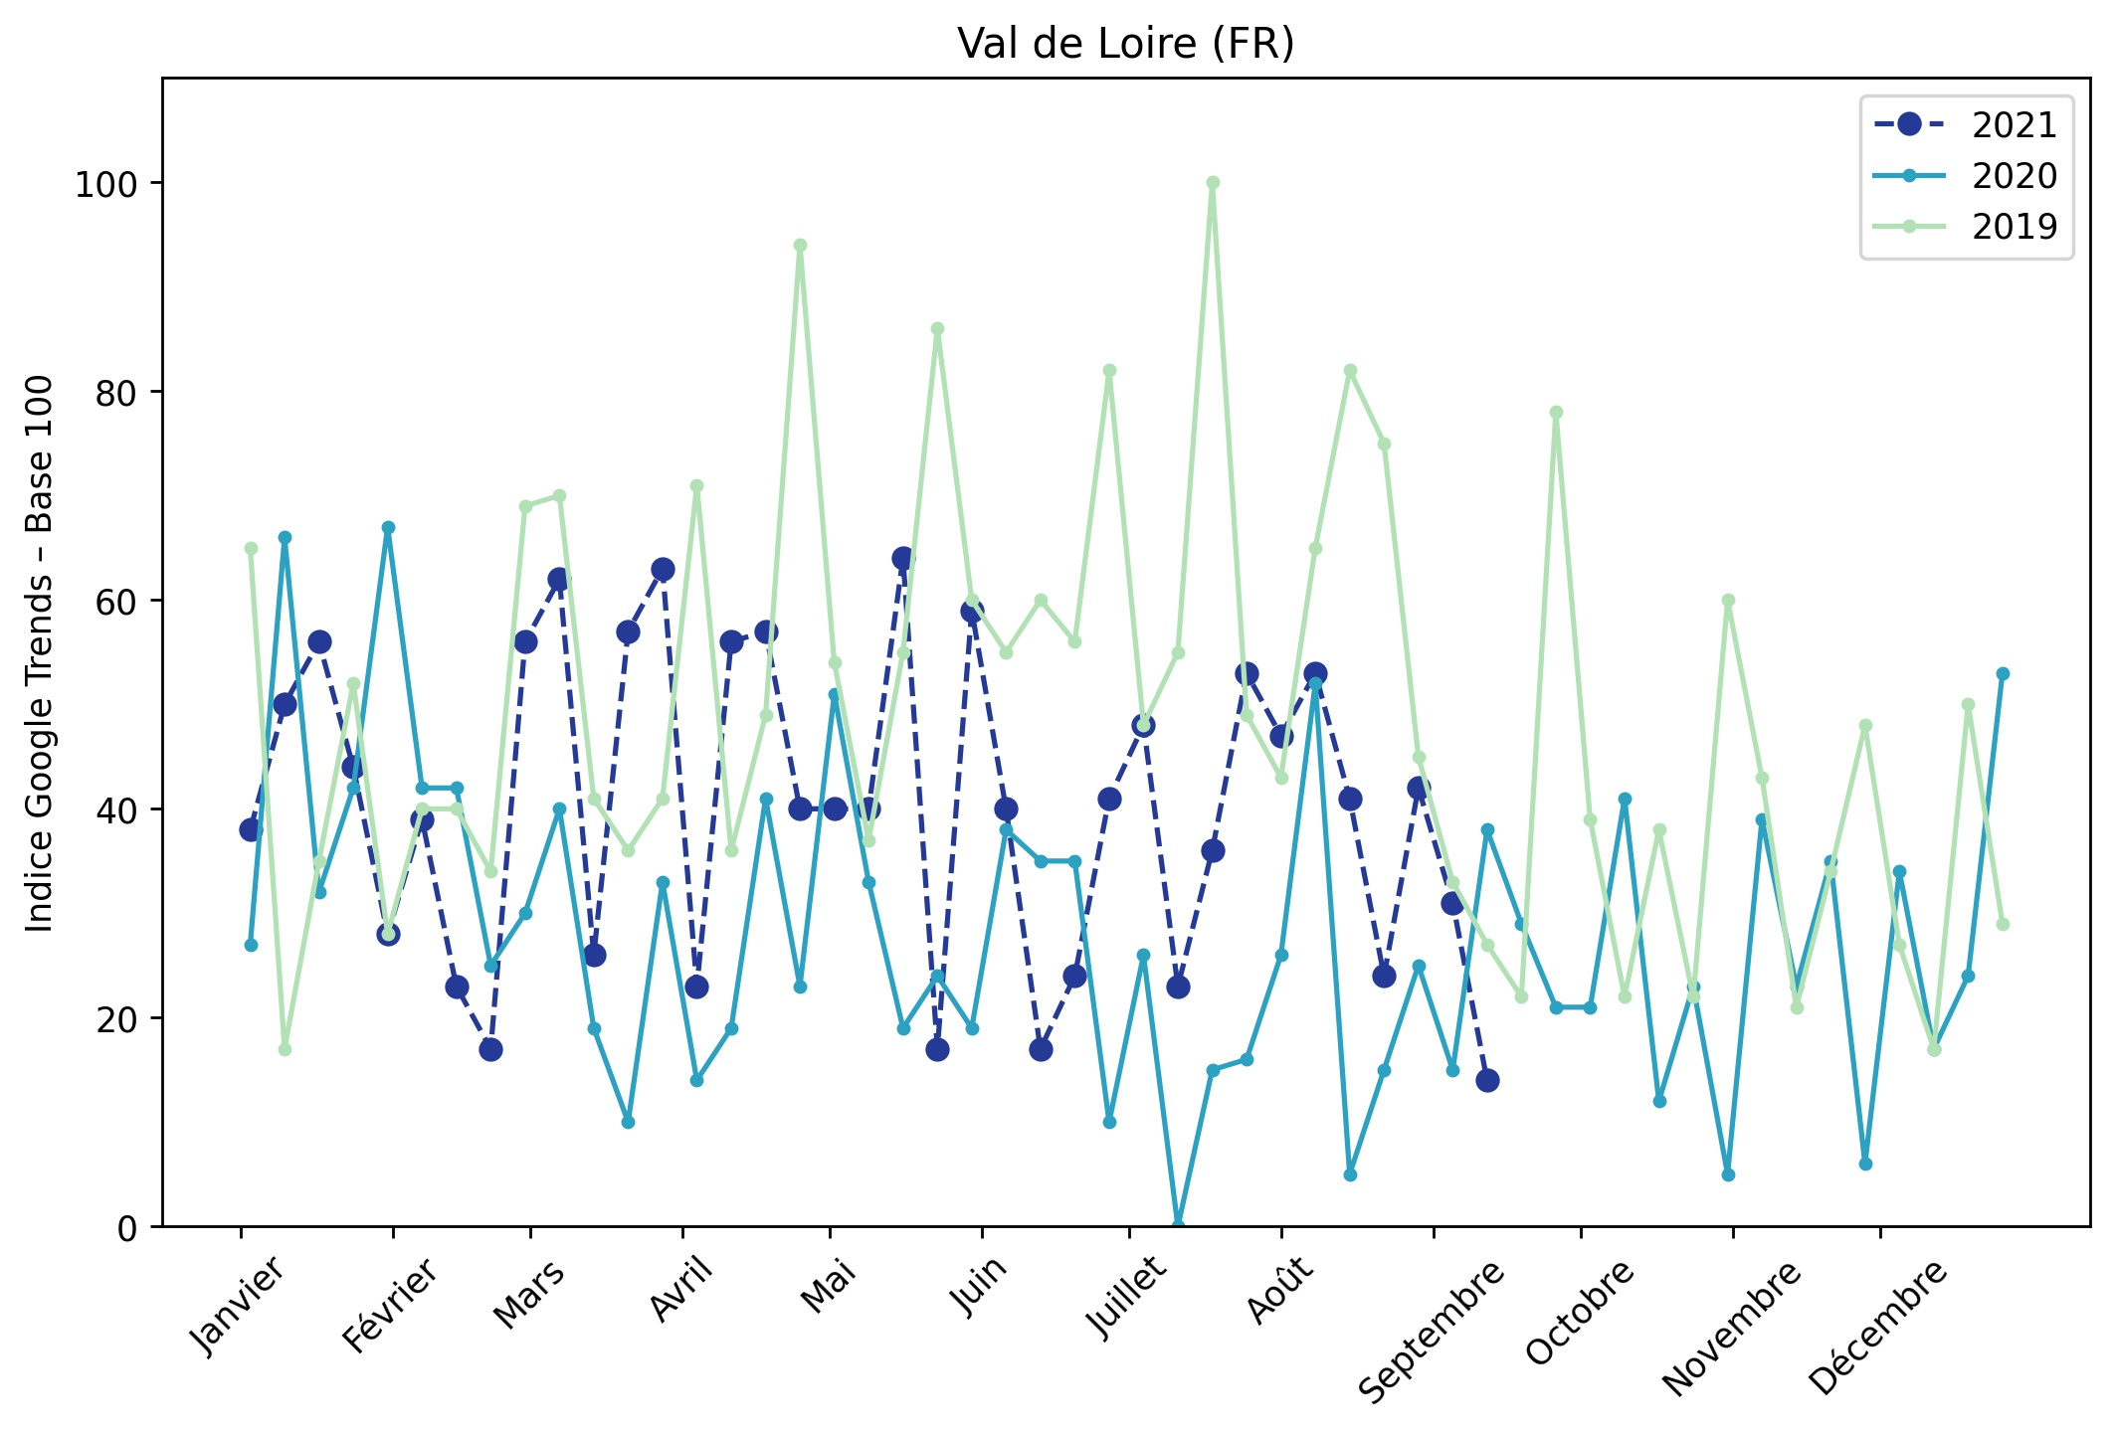
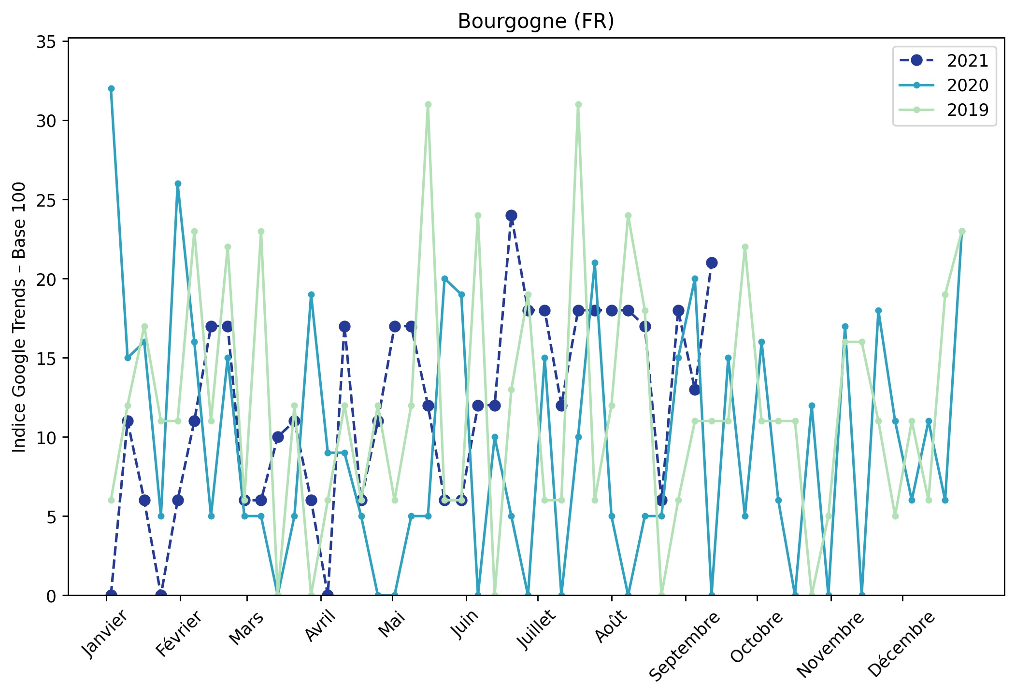
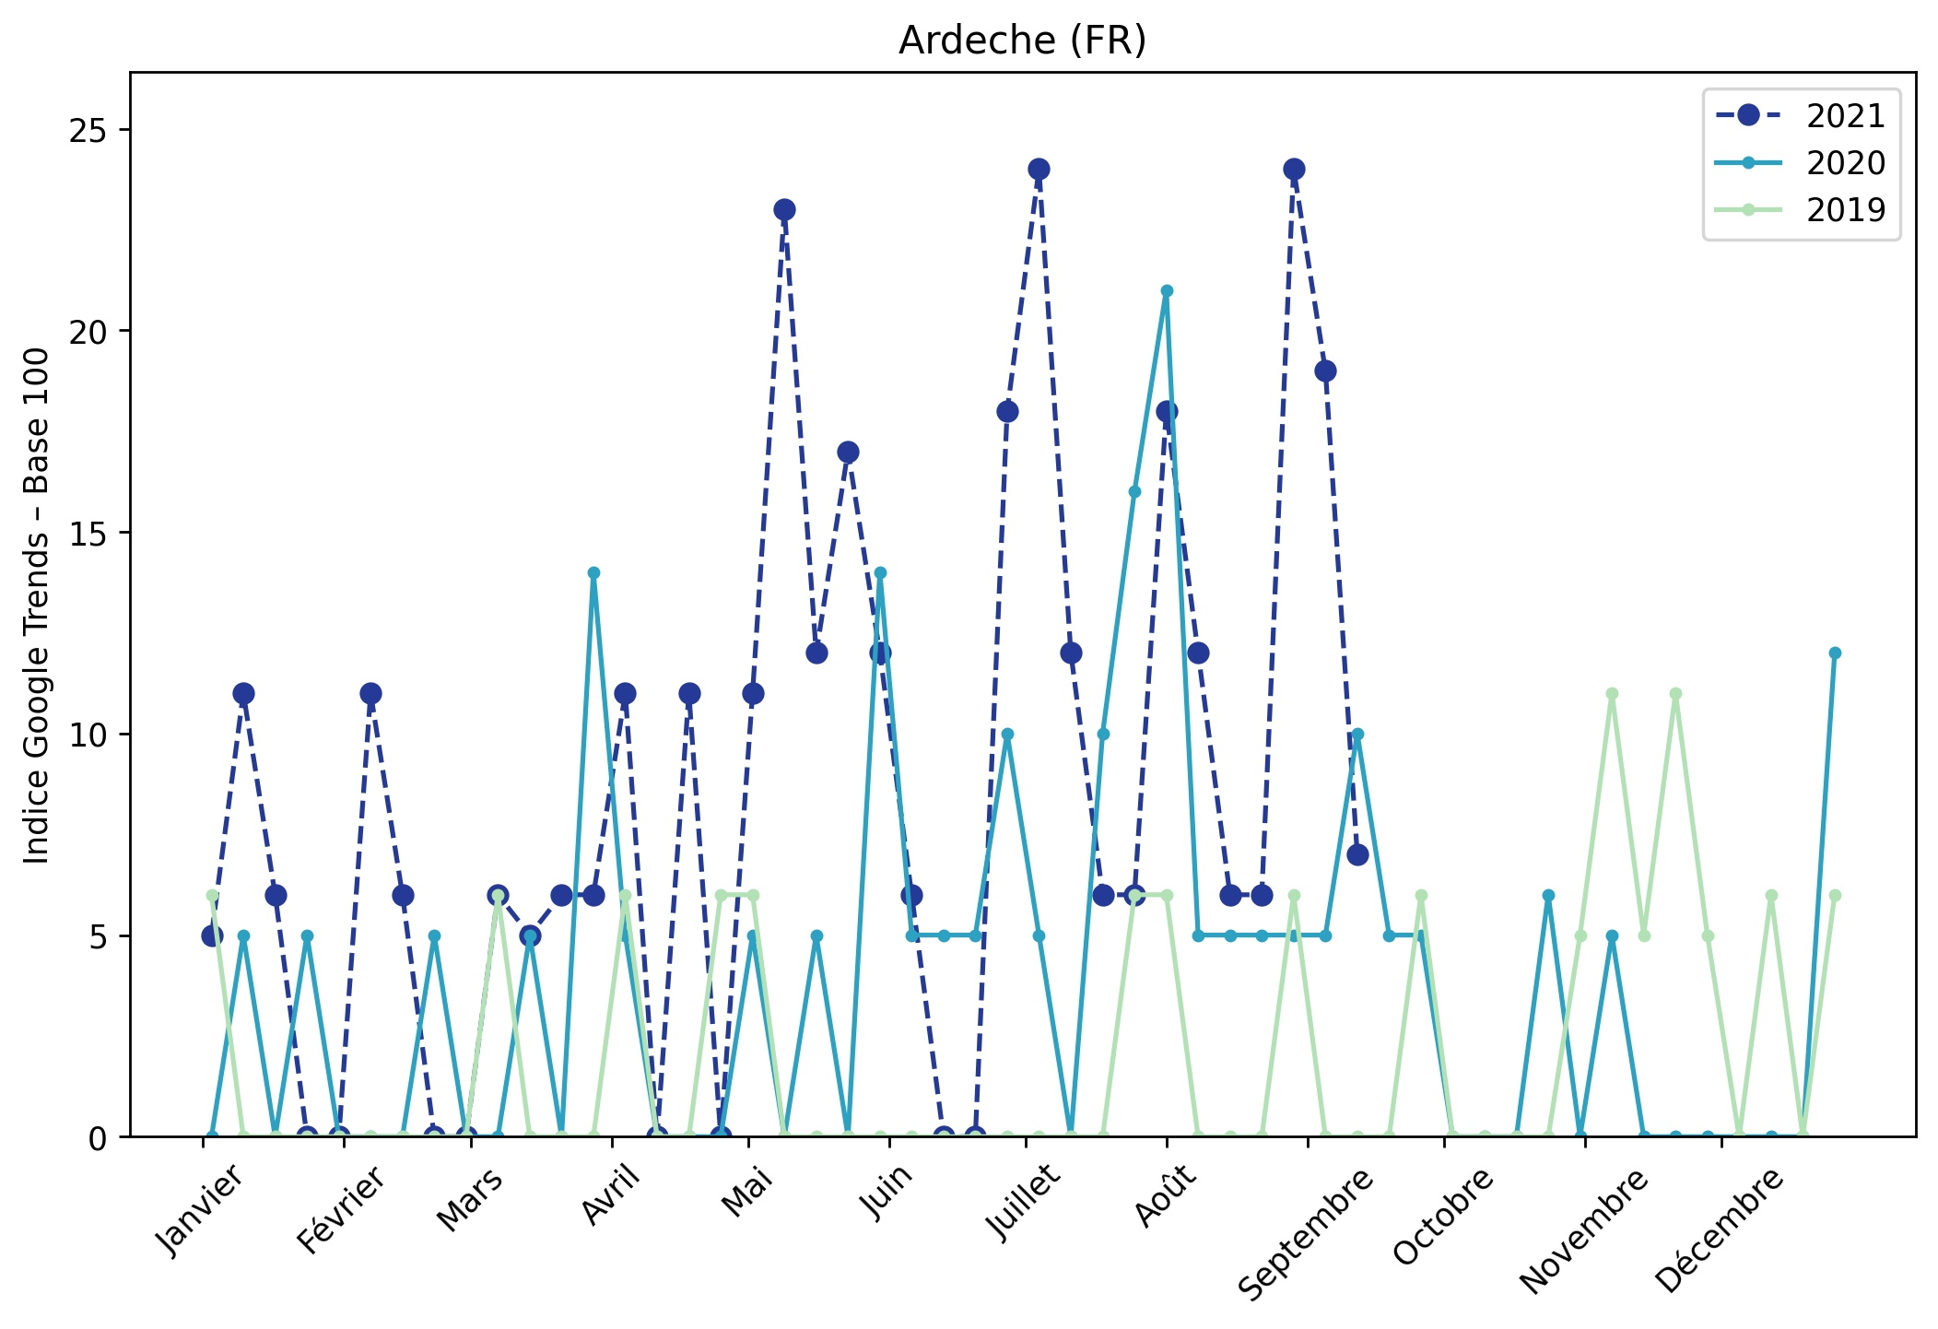
Indice hebdomadaire des tendances de recherches . Rubrique Campagne

Slide 5
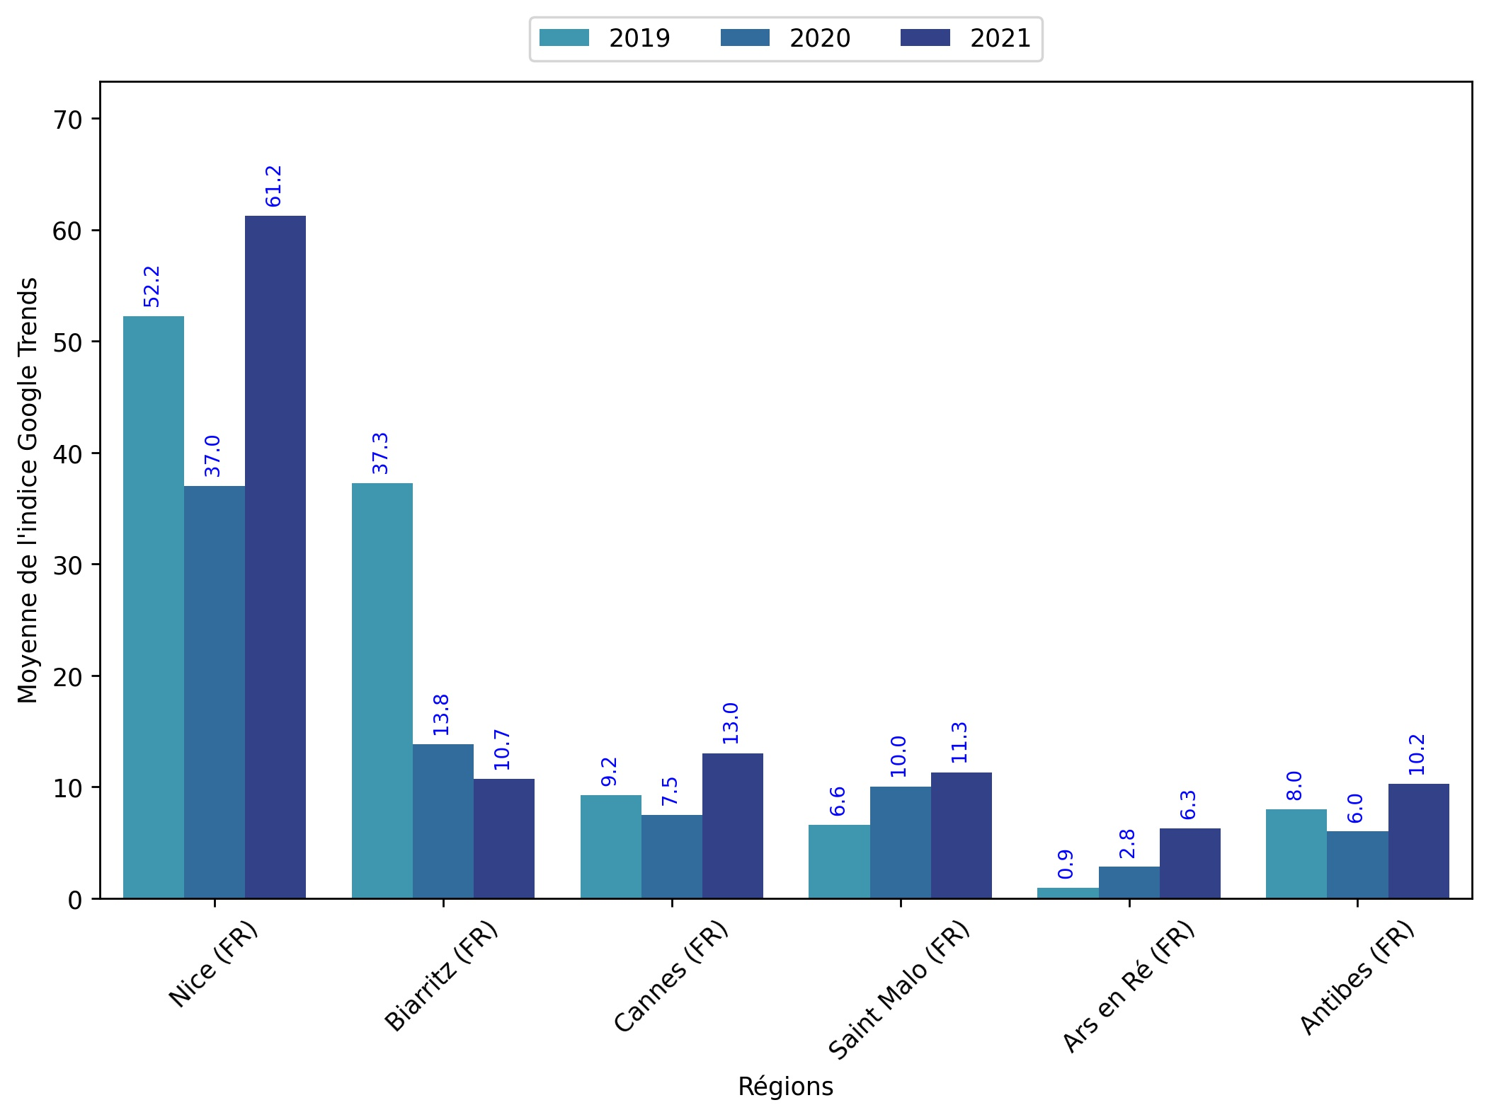
Indice hebdomadaire des tendances de recherches . Rubrique Littoral

Slide 6
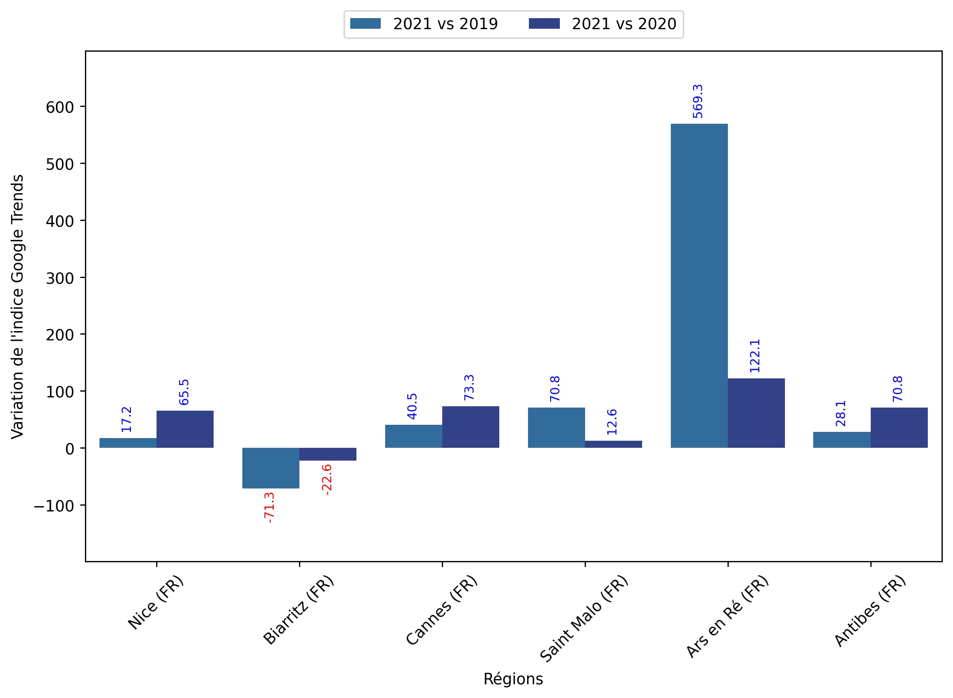
Indice hebdomadaire des tendances de recherches . Rubrique Littoral

Slide 7
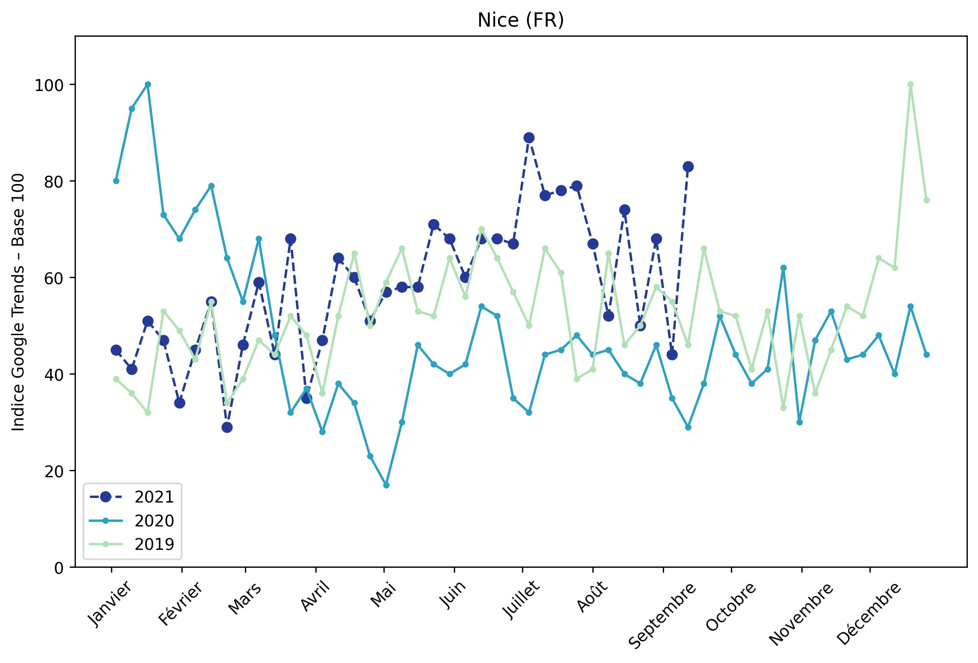
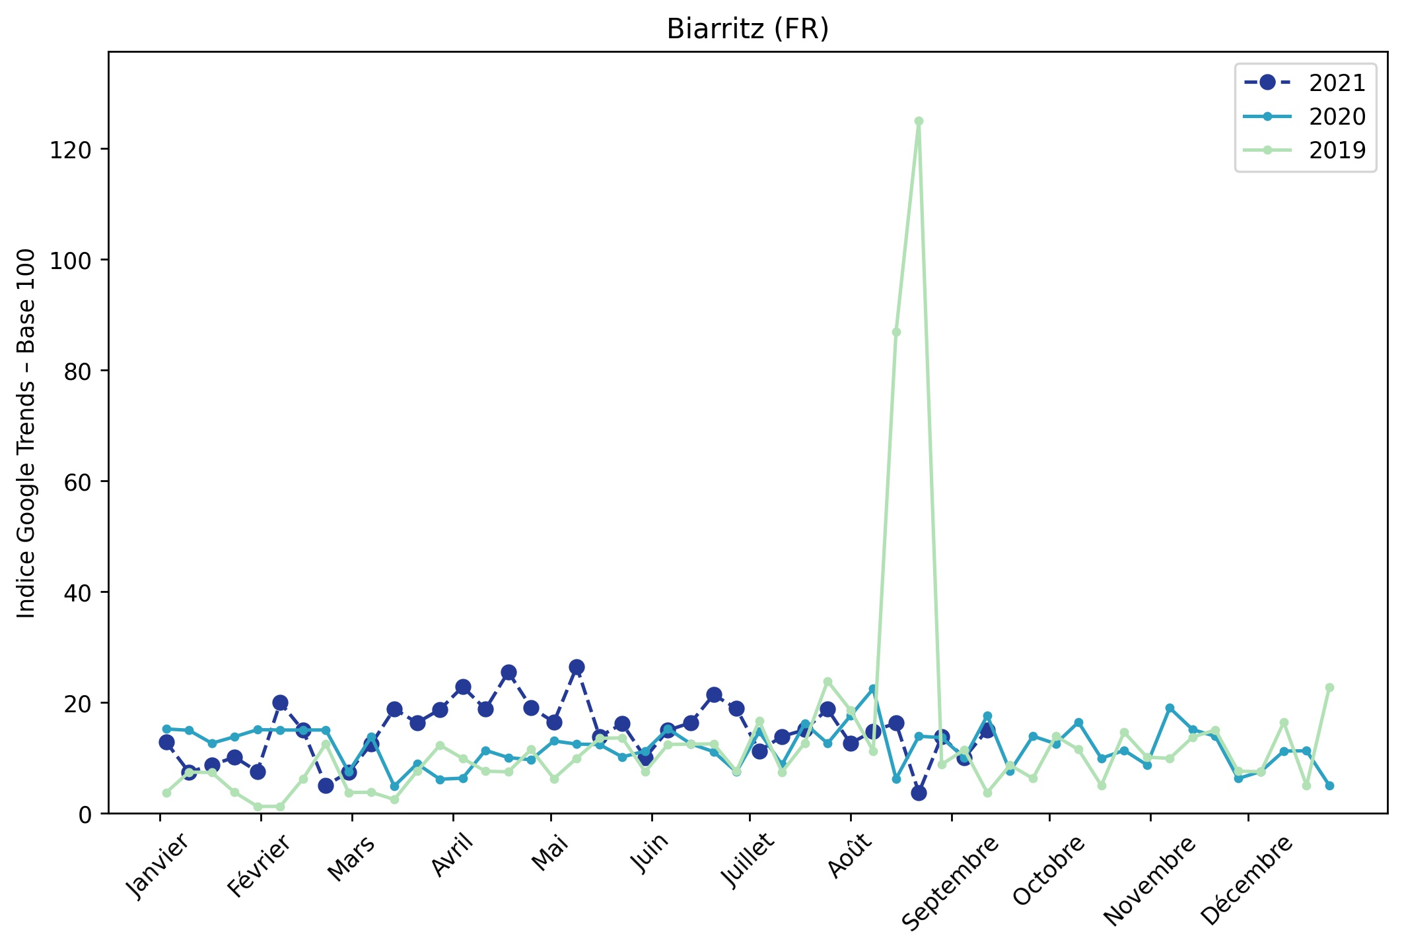
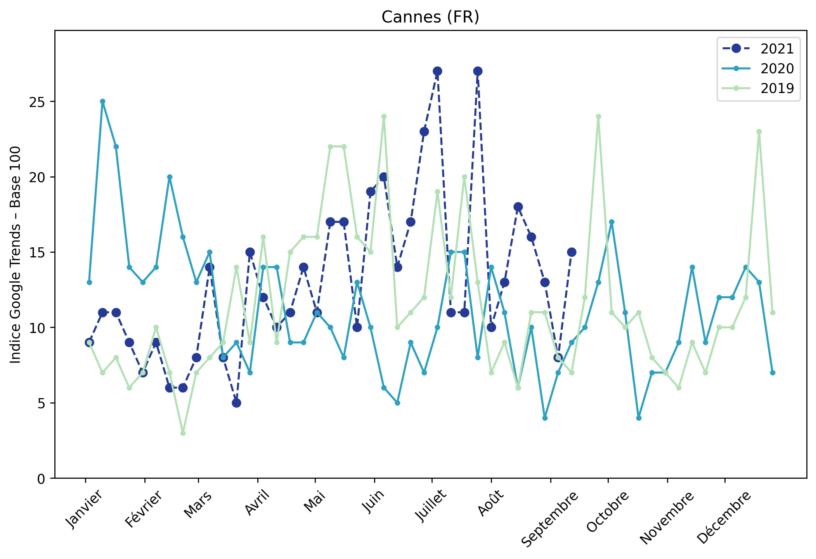
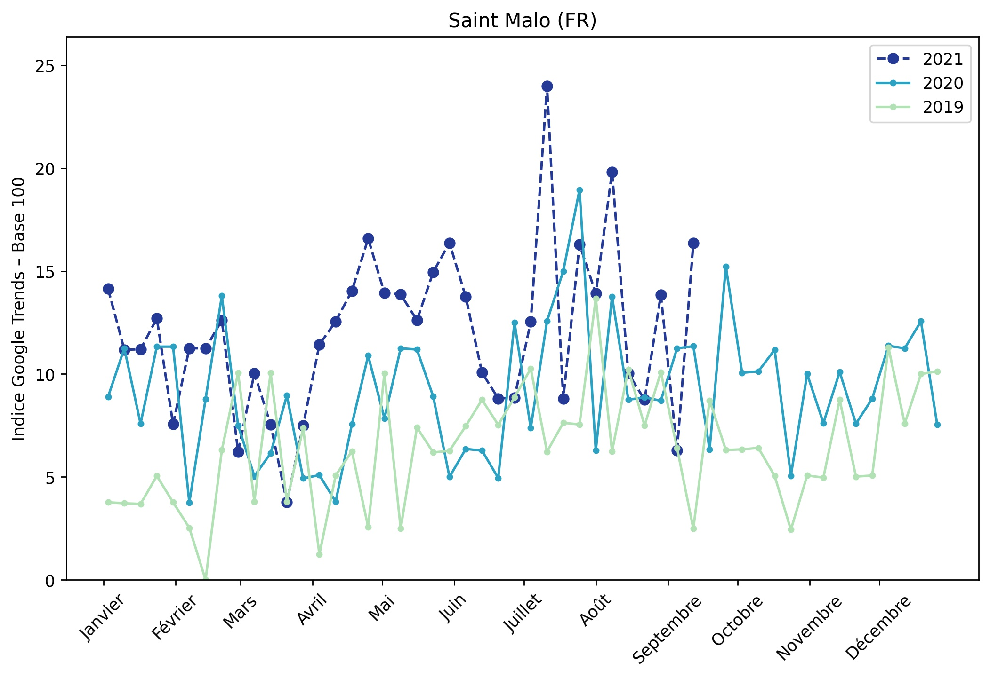
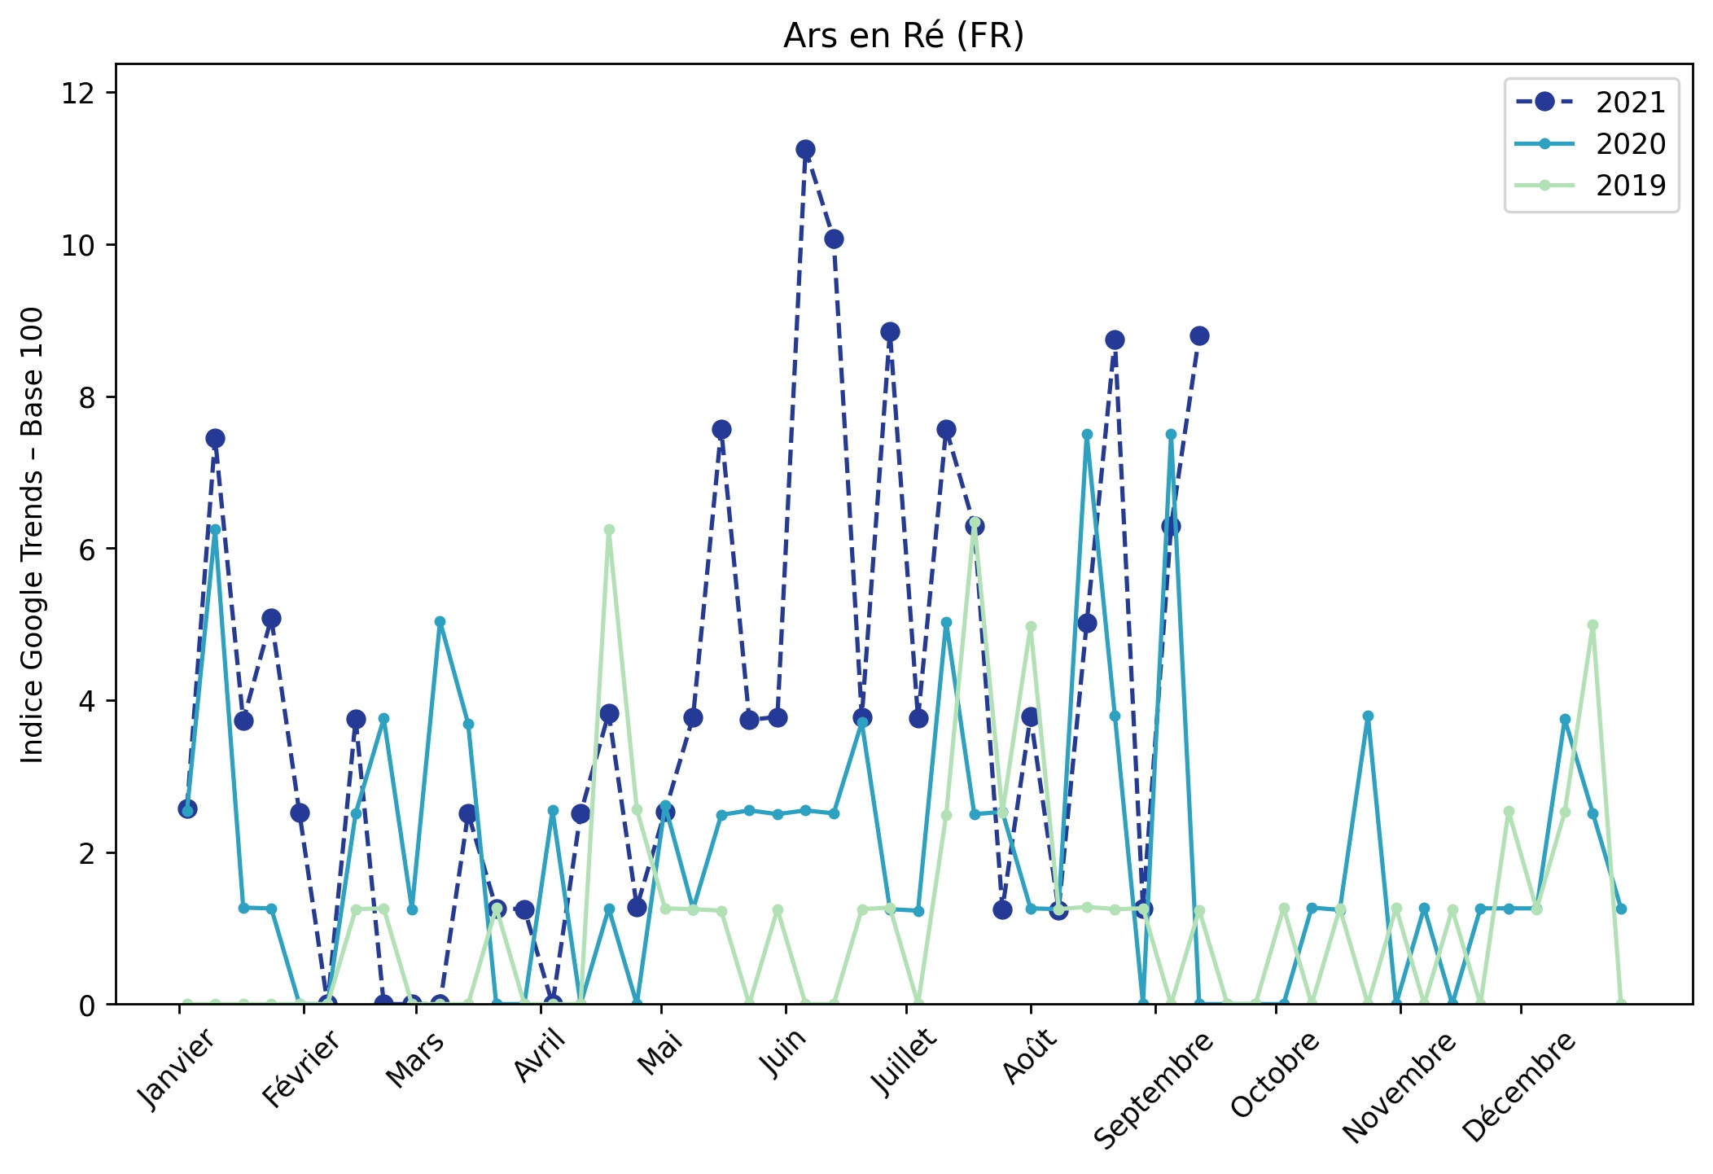
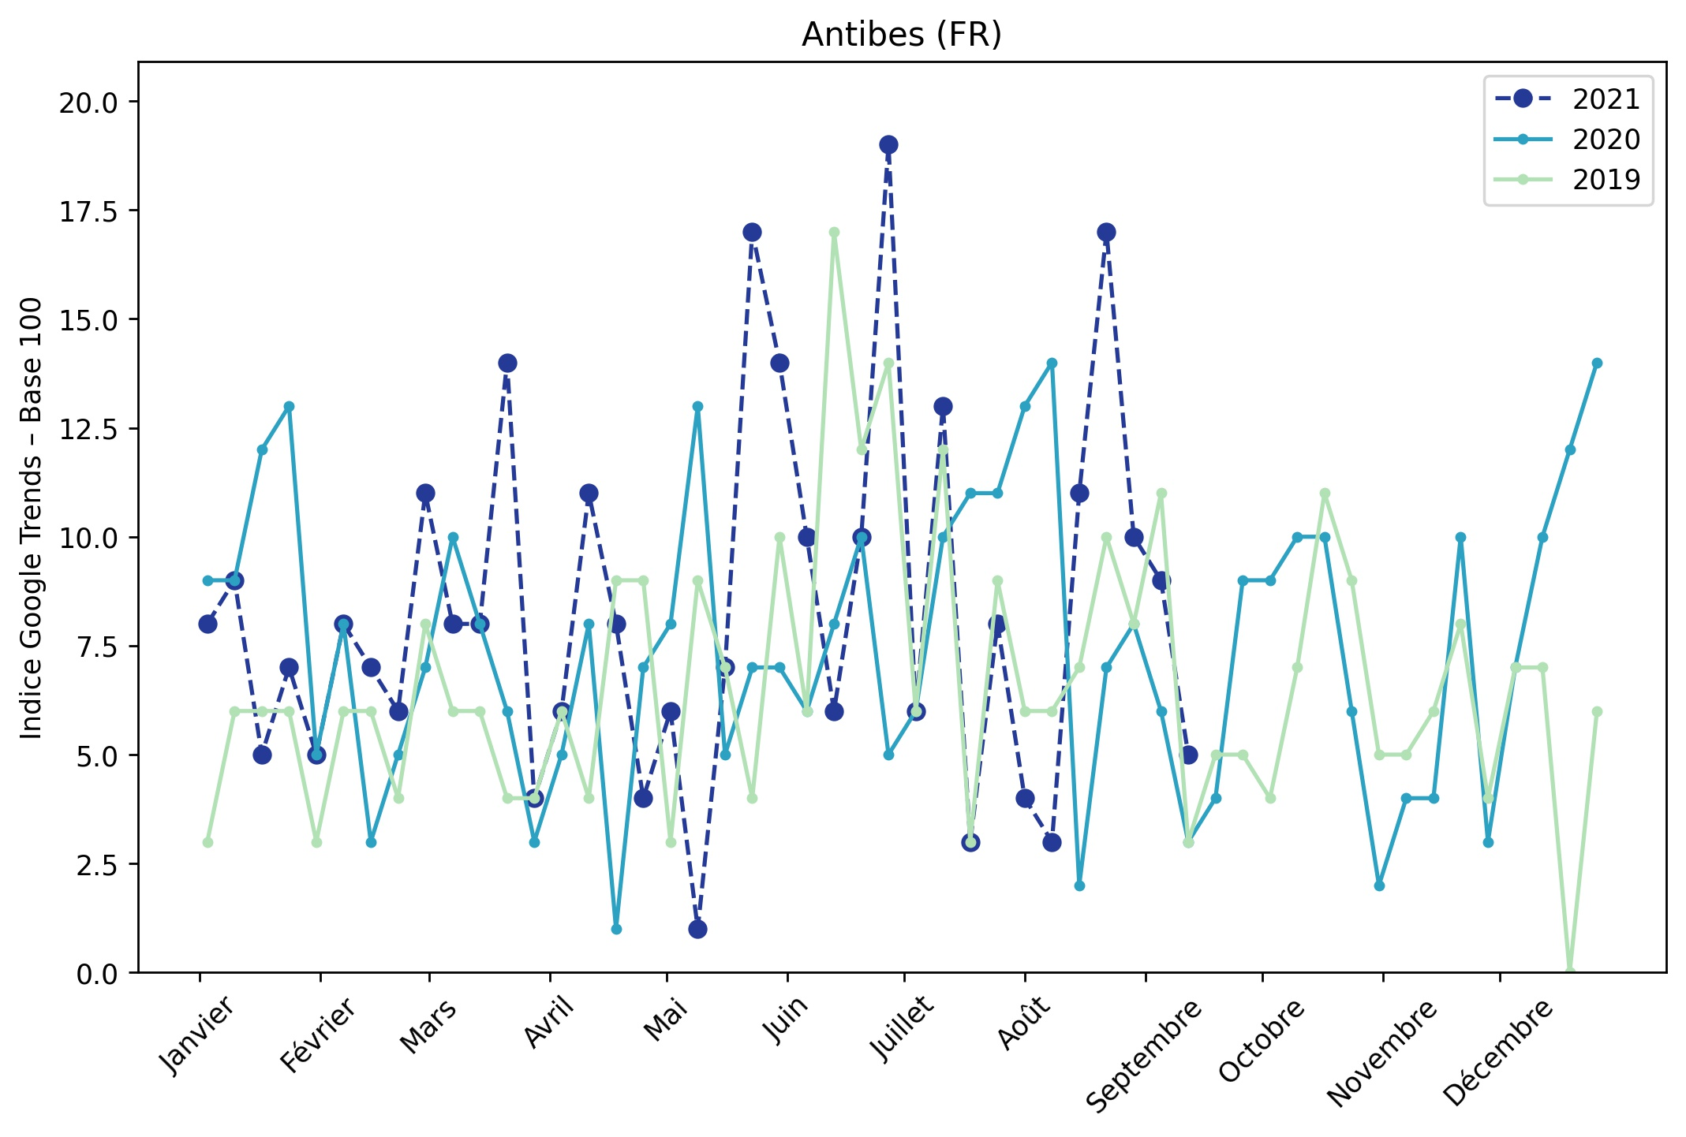
Indice hebdomadaire des tendances de recherches . Rubrique Littoral

Slide 8
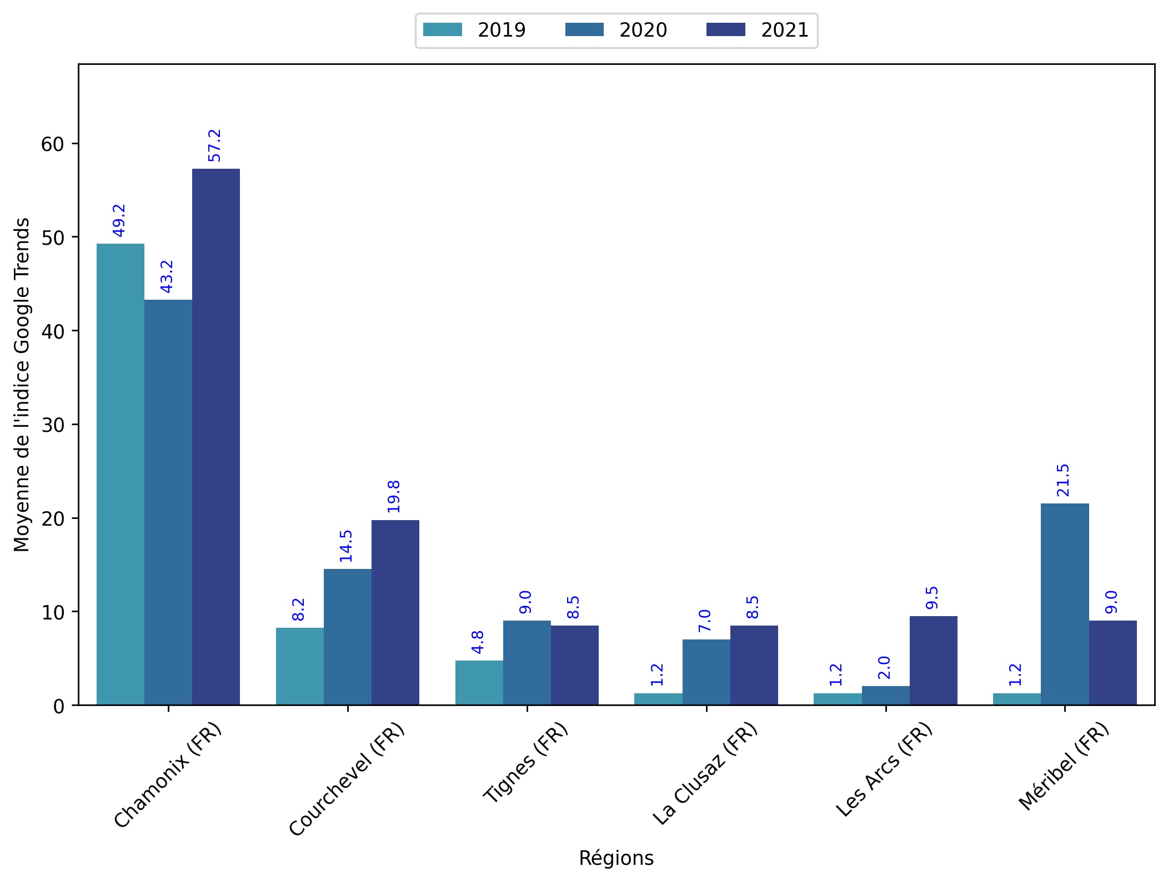
Indice hebdomadaire des tendances de recherches . Rubrique Montagne

Slide 9
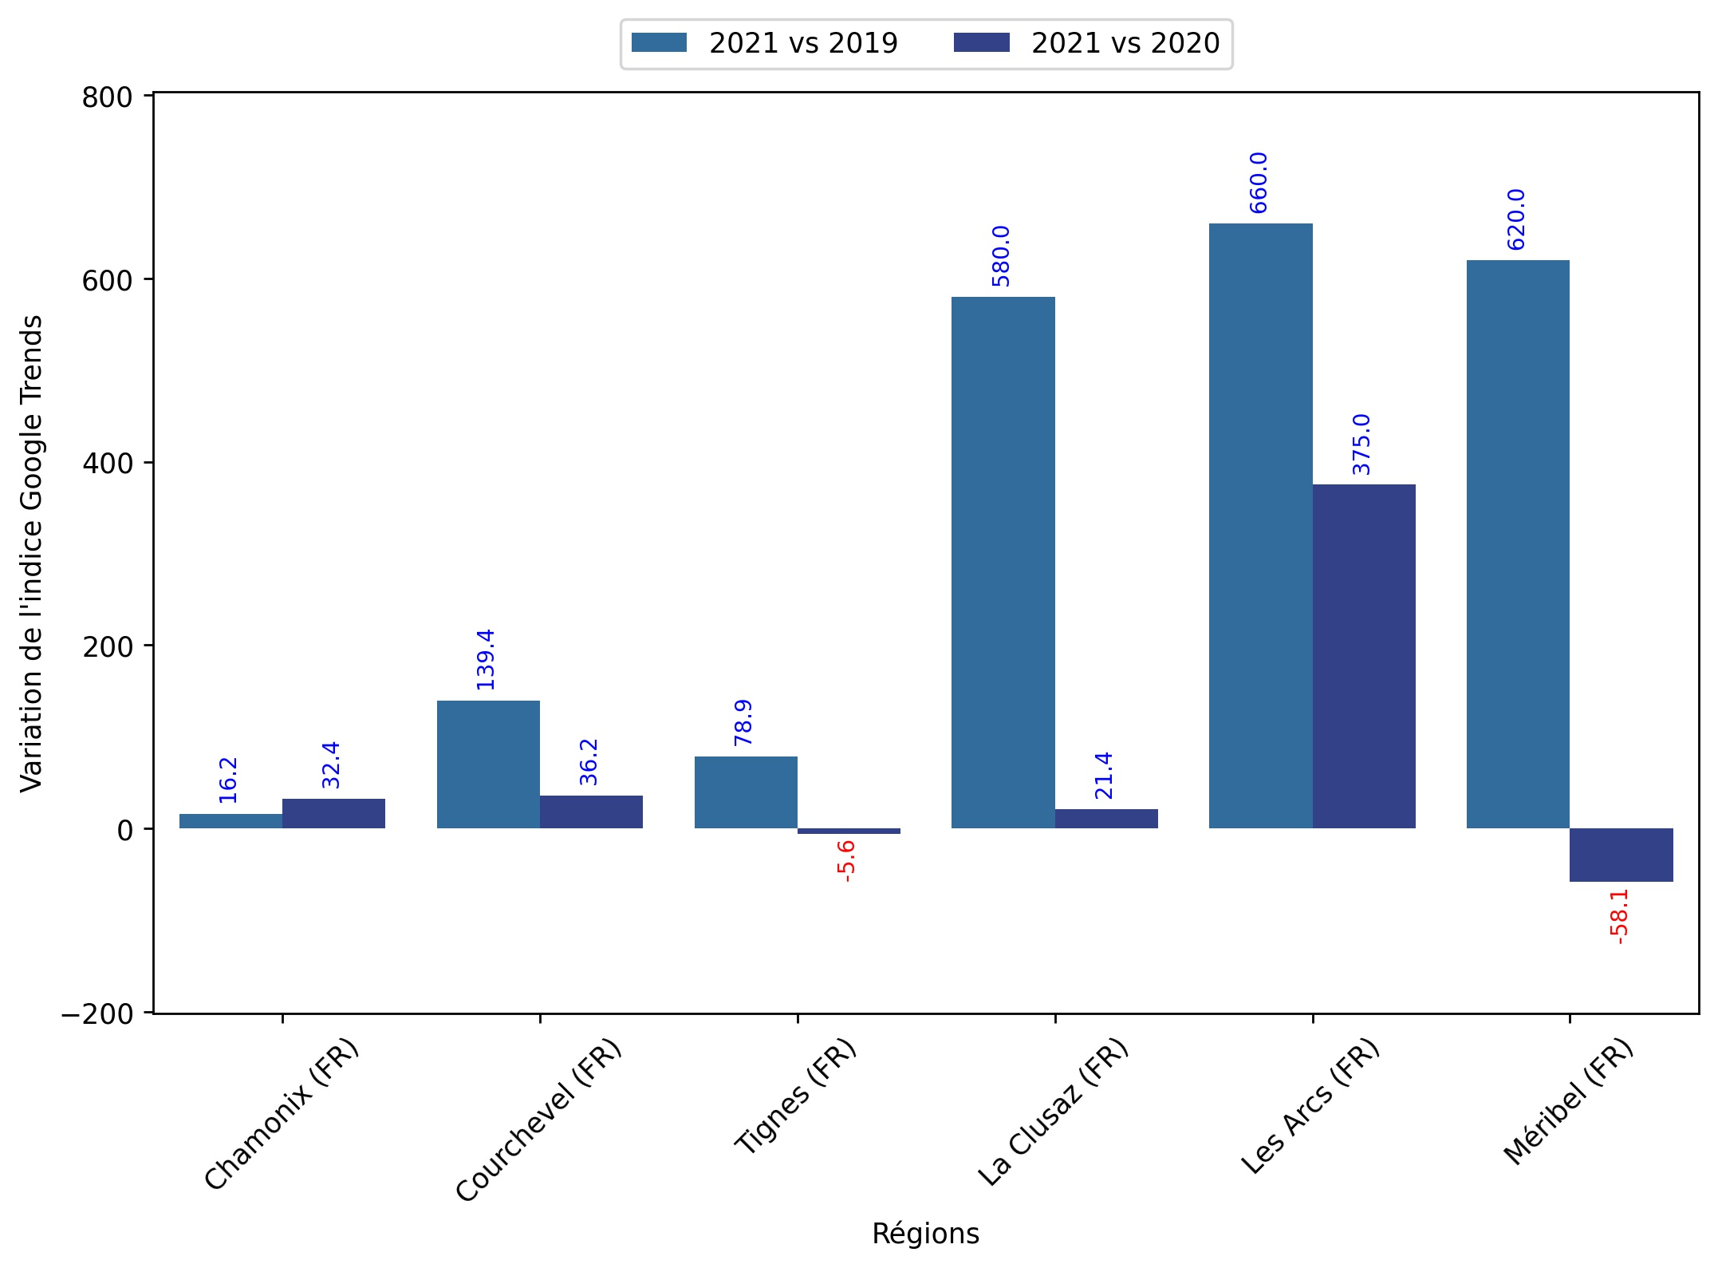
Indice hebdomadaire des tendances de recherches . Rubrique Montagne

Slide 10
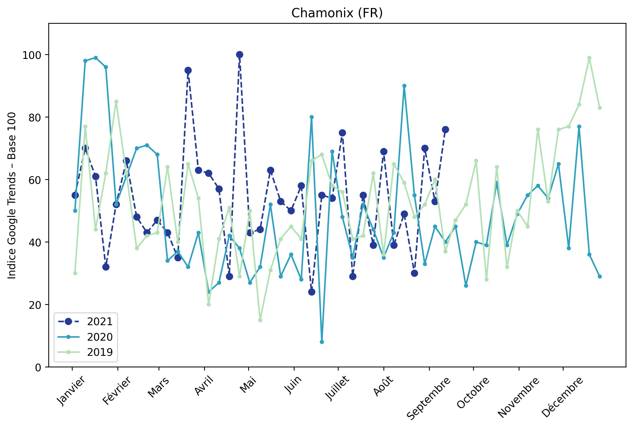
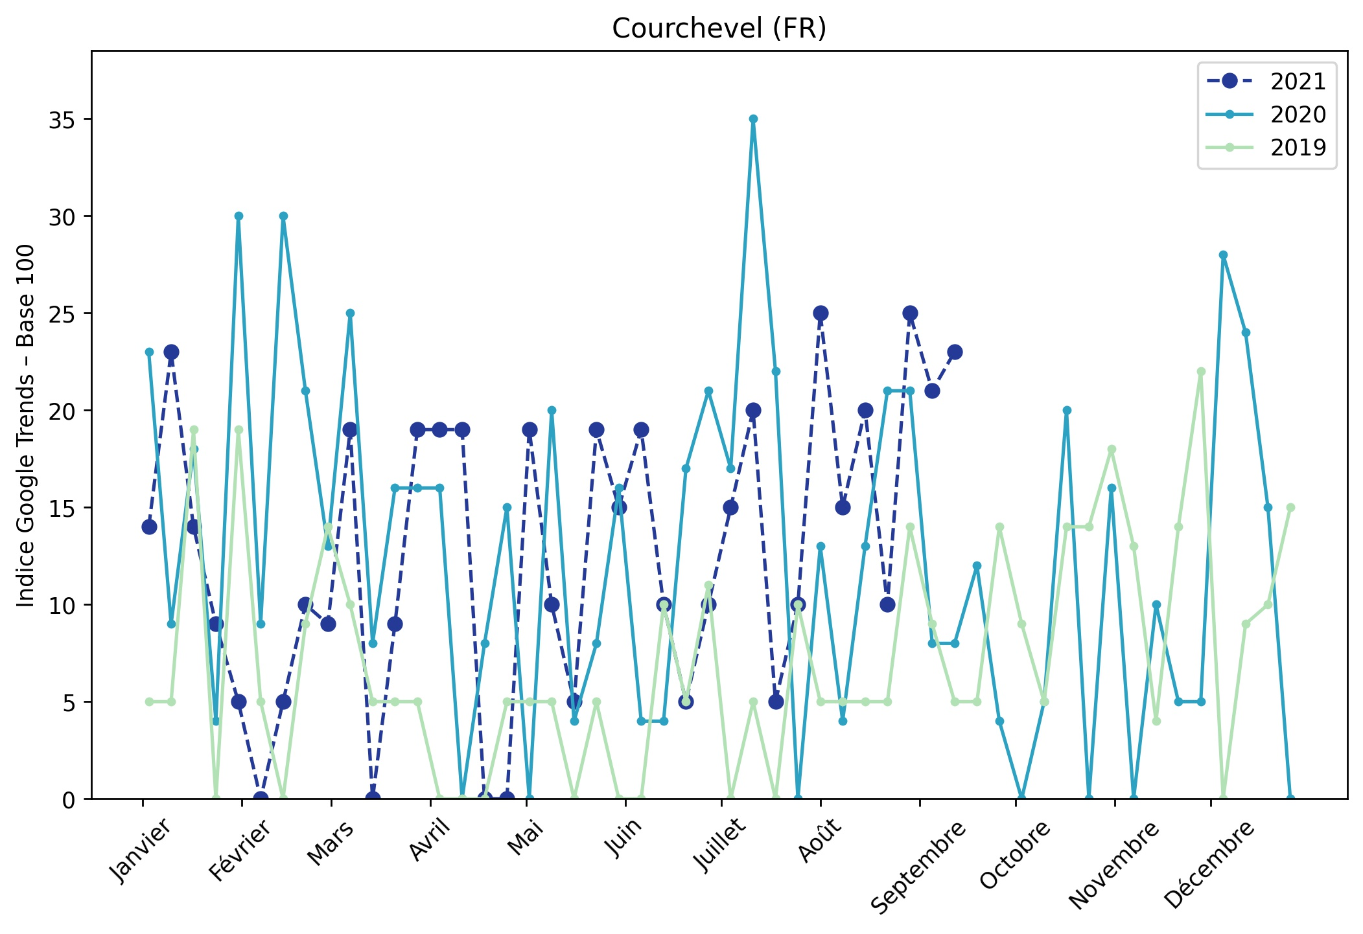
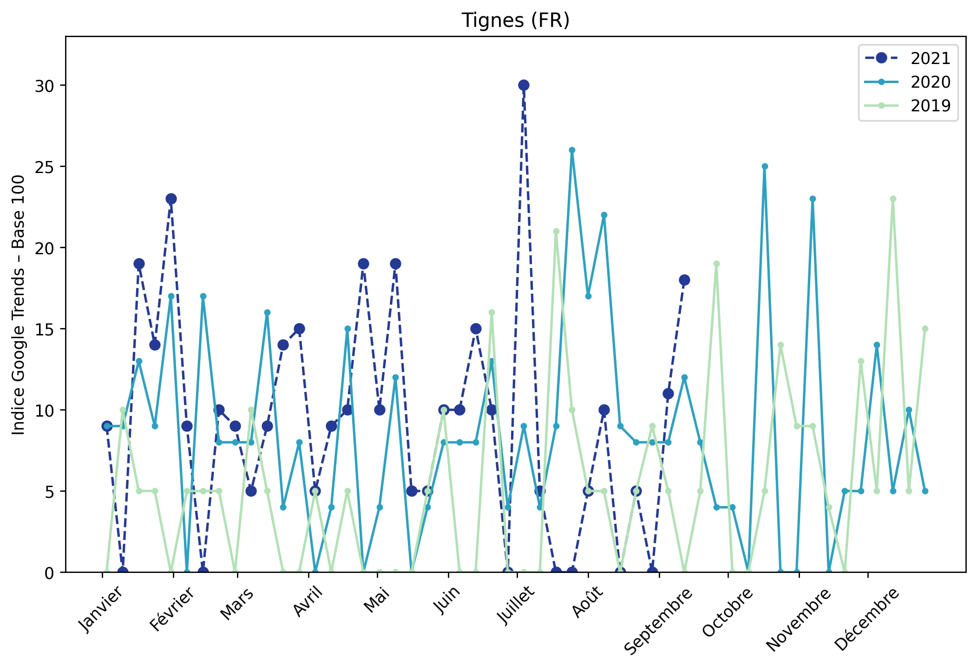
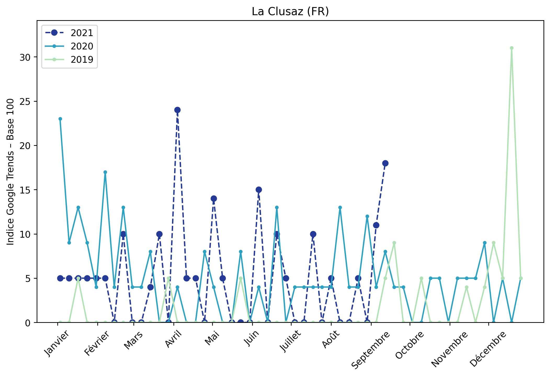
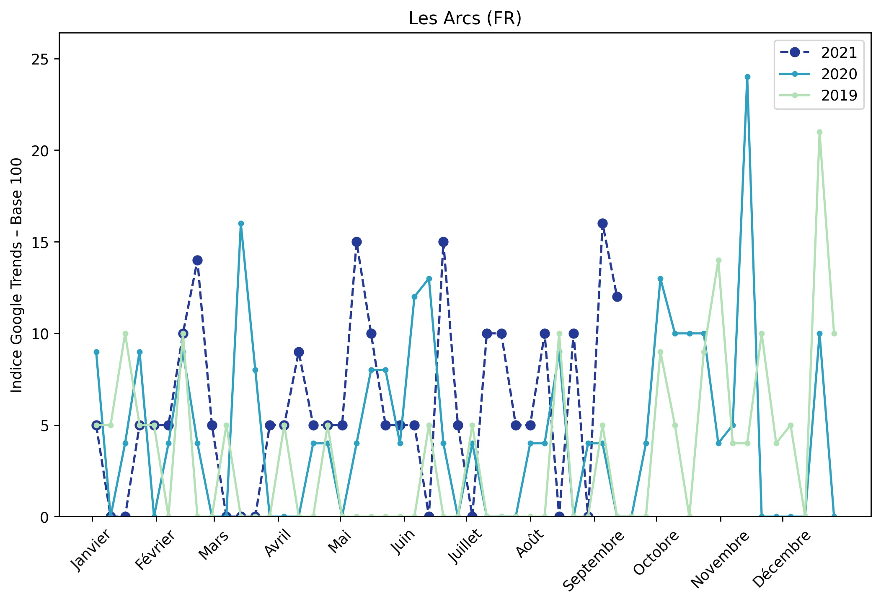
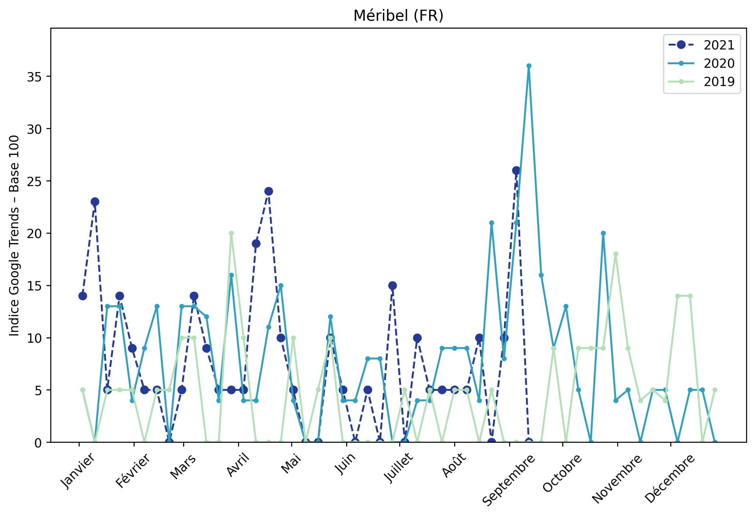
Indice hebdomadaire des tendances de recherches . Rubrique Montagne

Slide 11
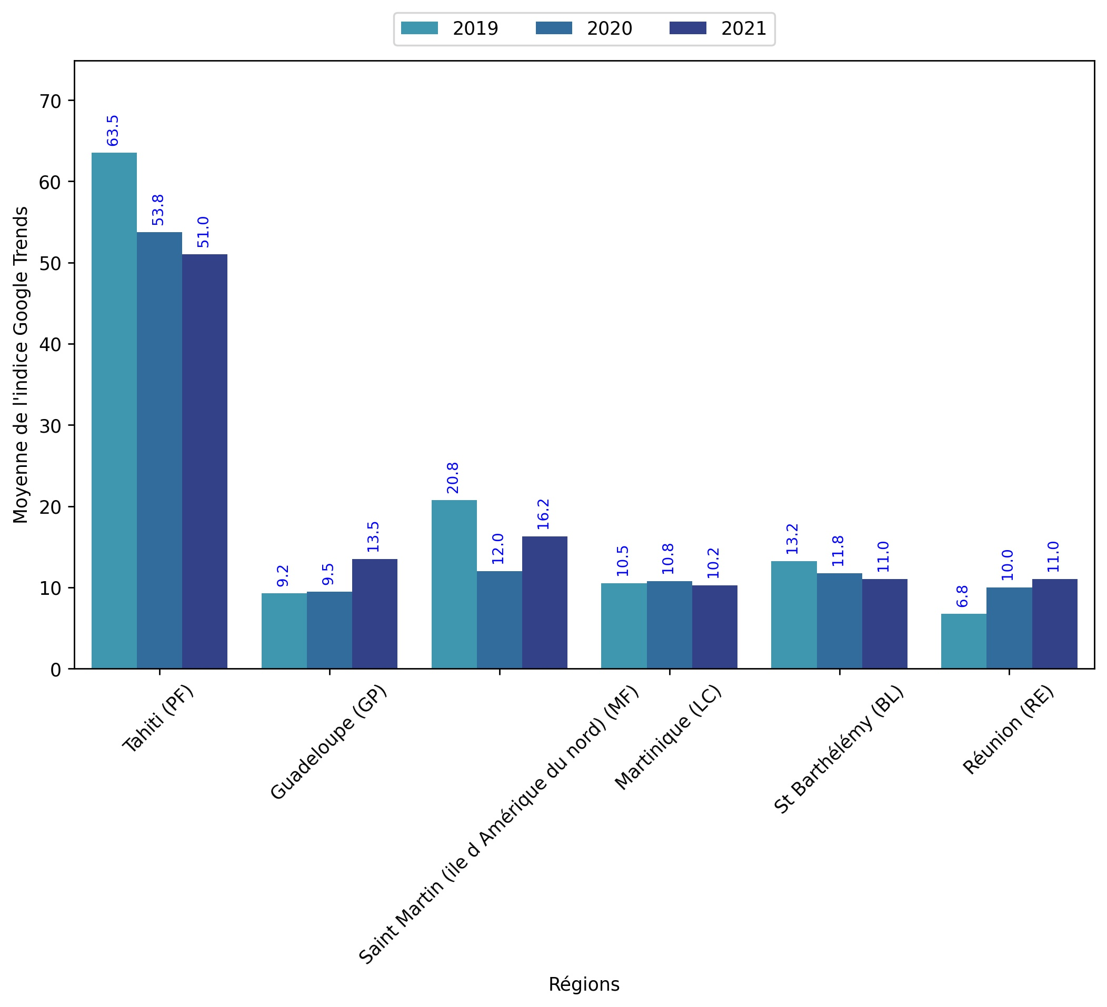
Indice hebdomadaire des tendances de recherches . Rubrique OutreMer

Slide 12
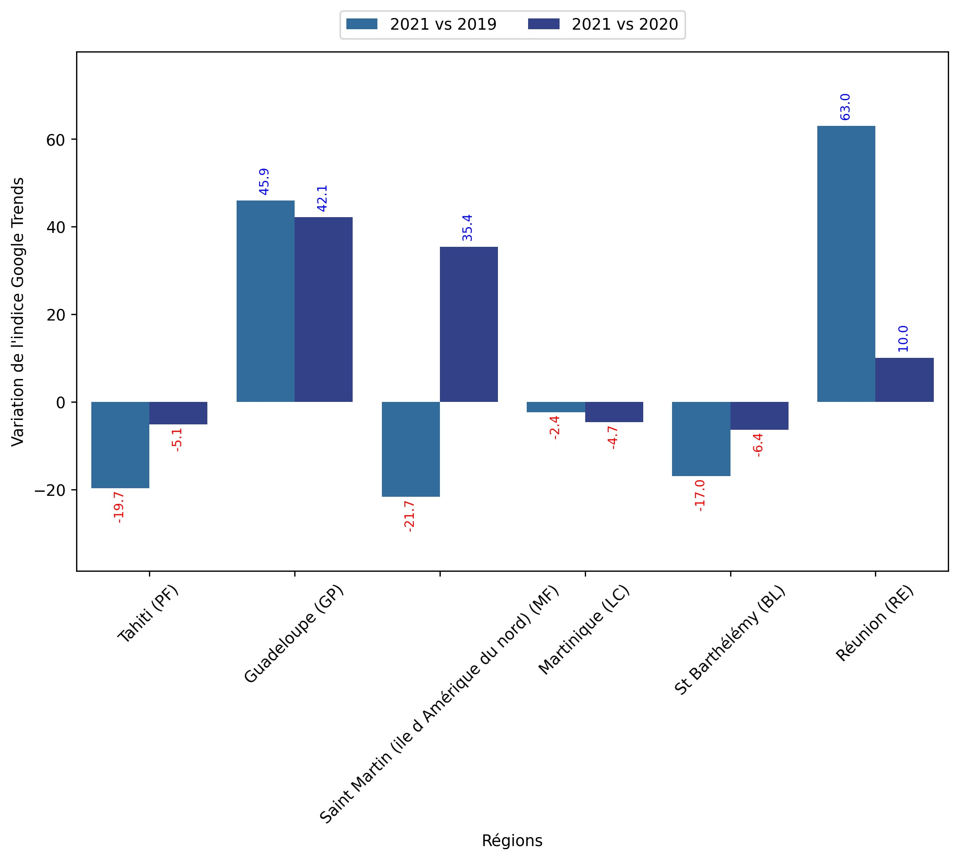
Indice hebdomadaire des tendances de recherches . Rubrique OutreMer

Slide 13
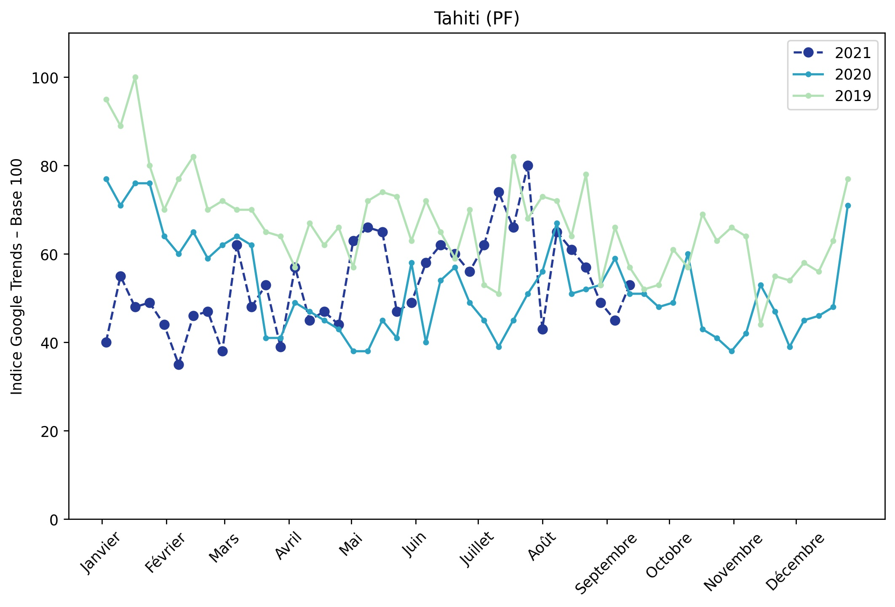
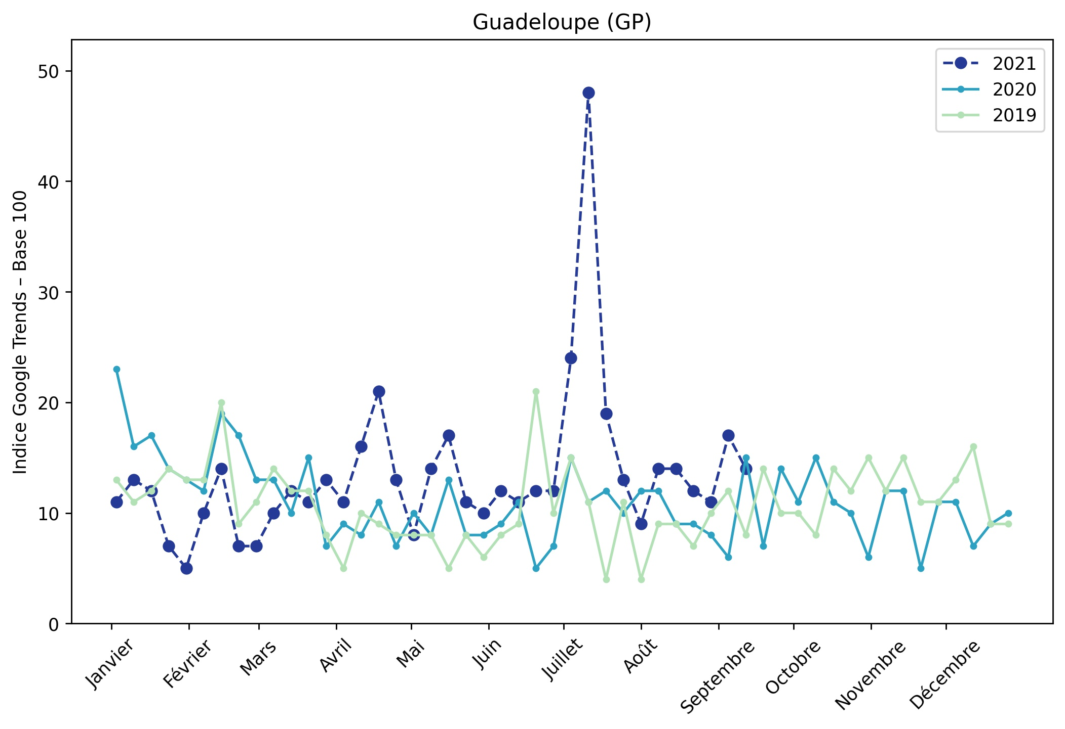
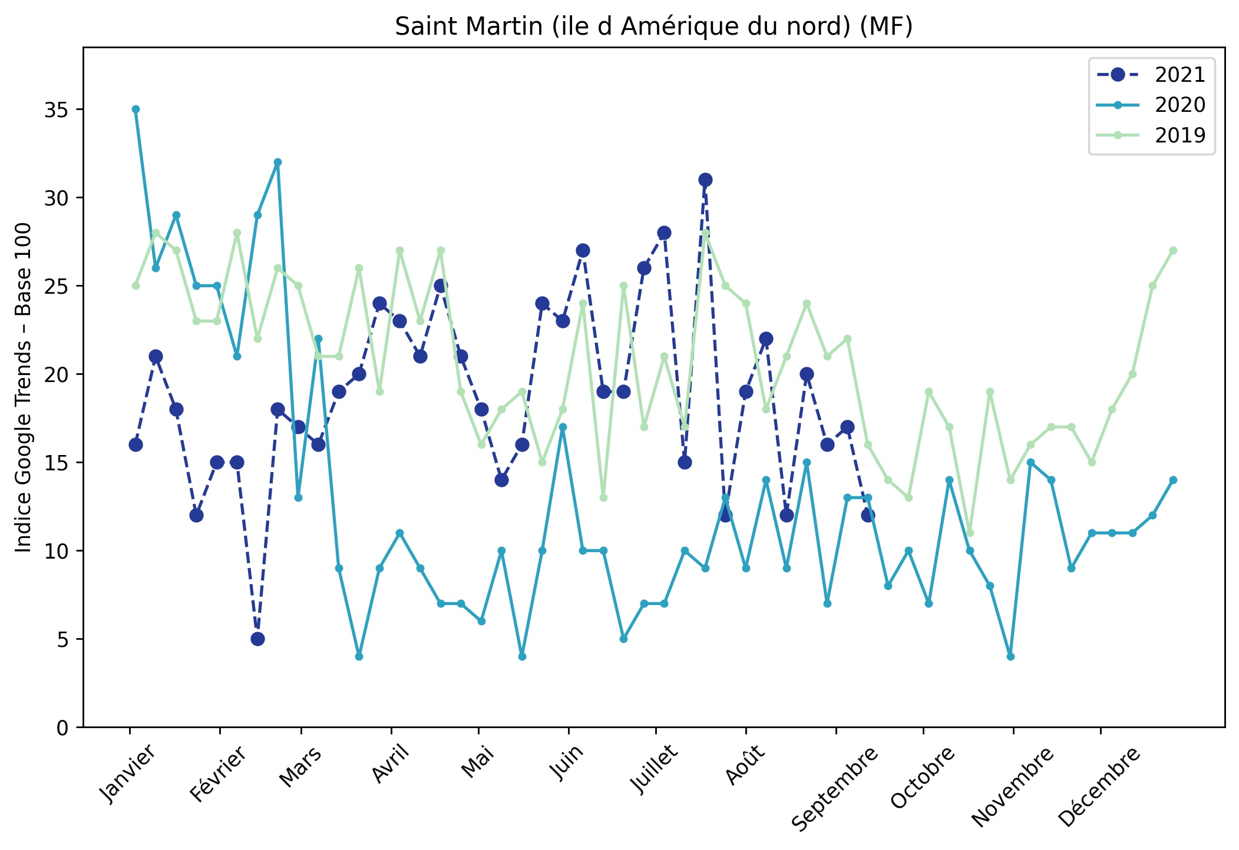
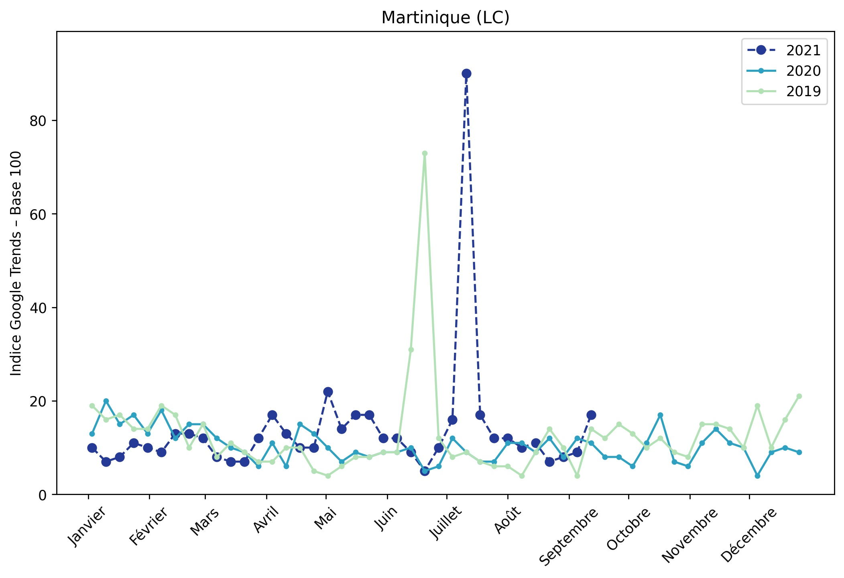
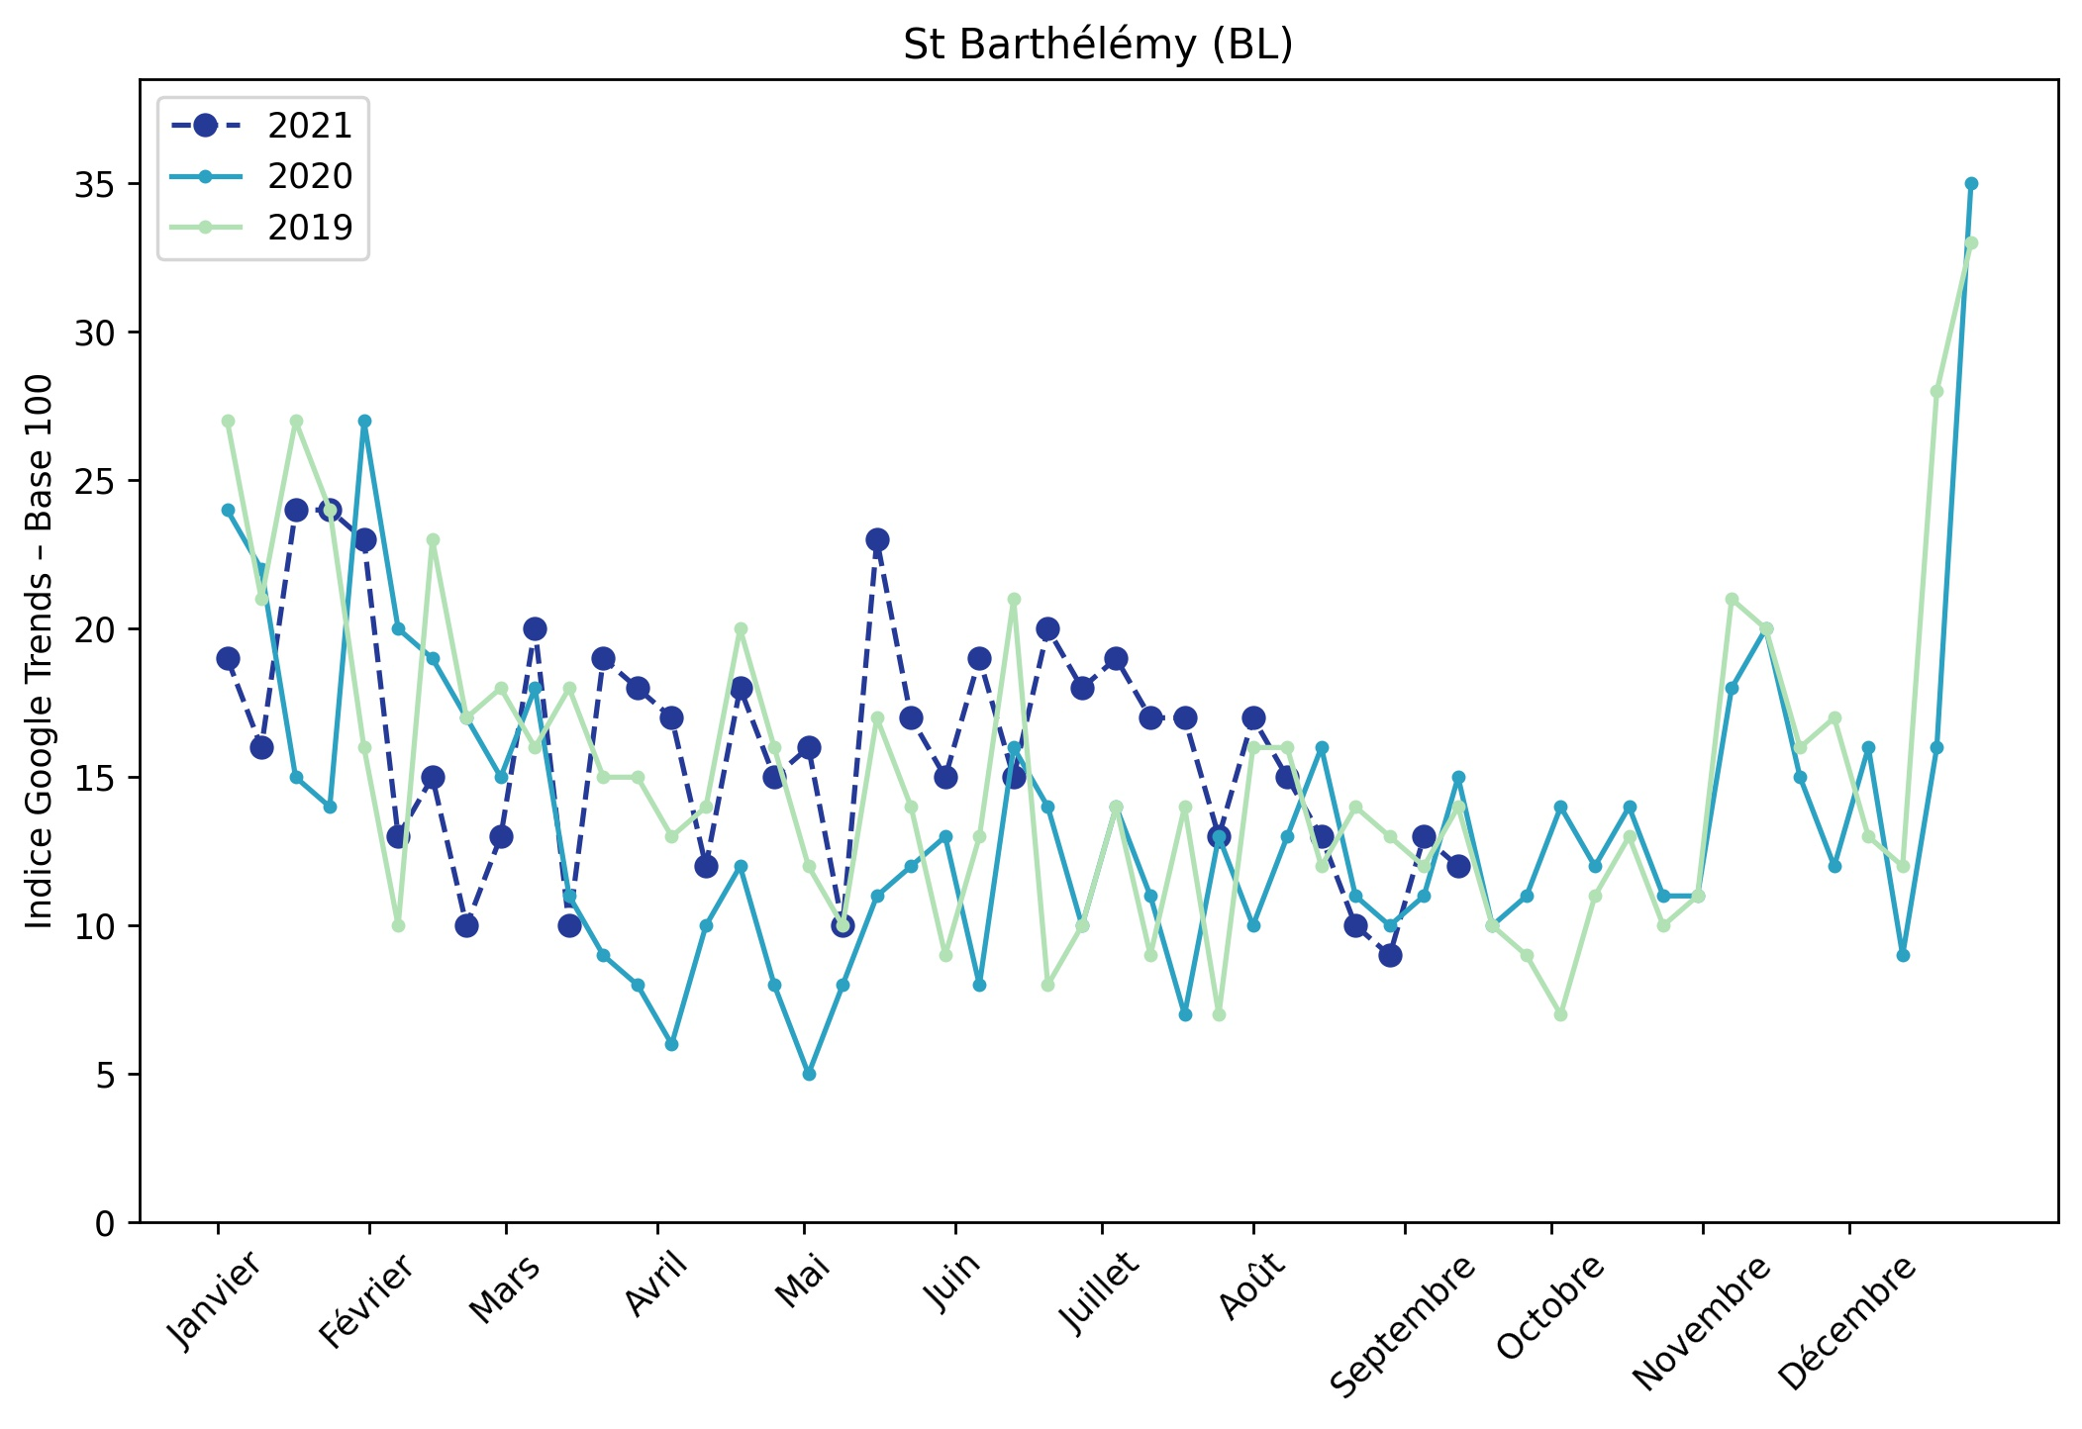
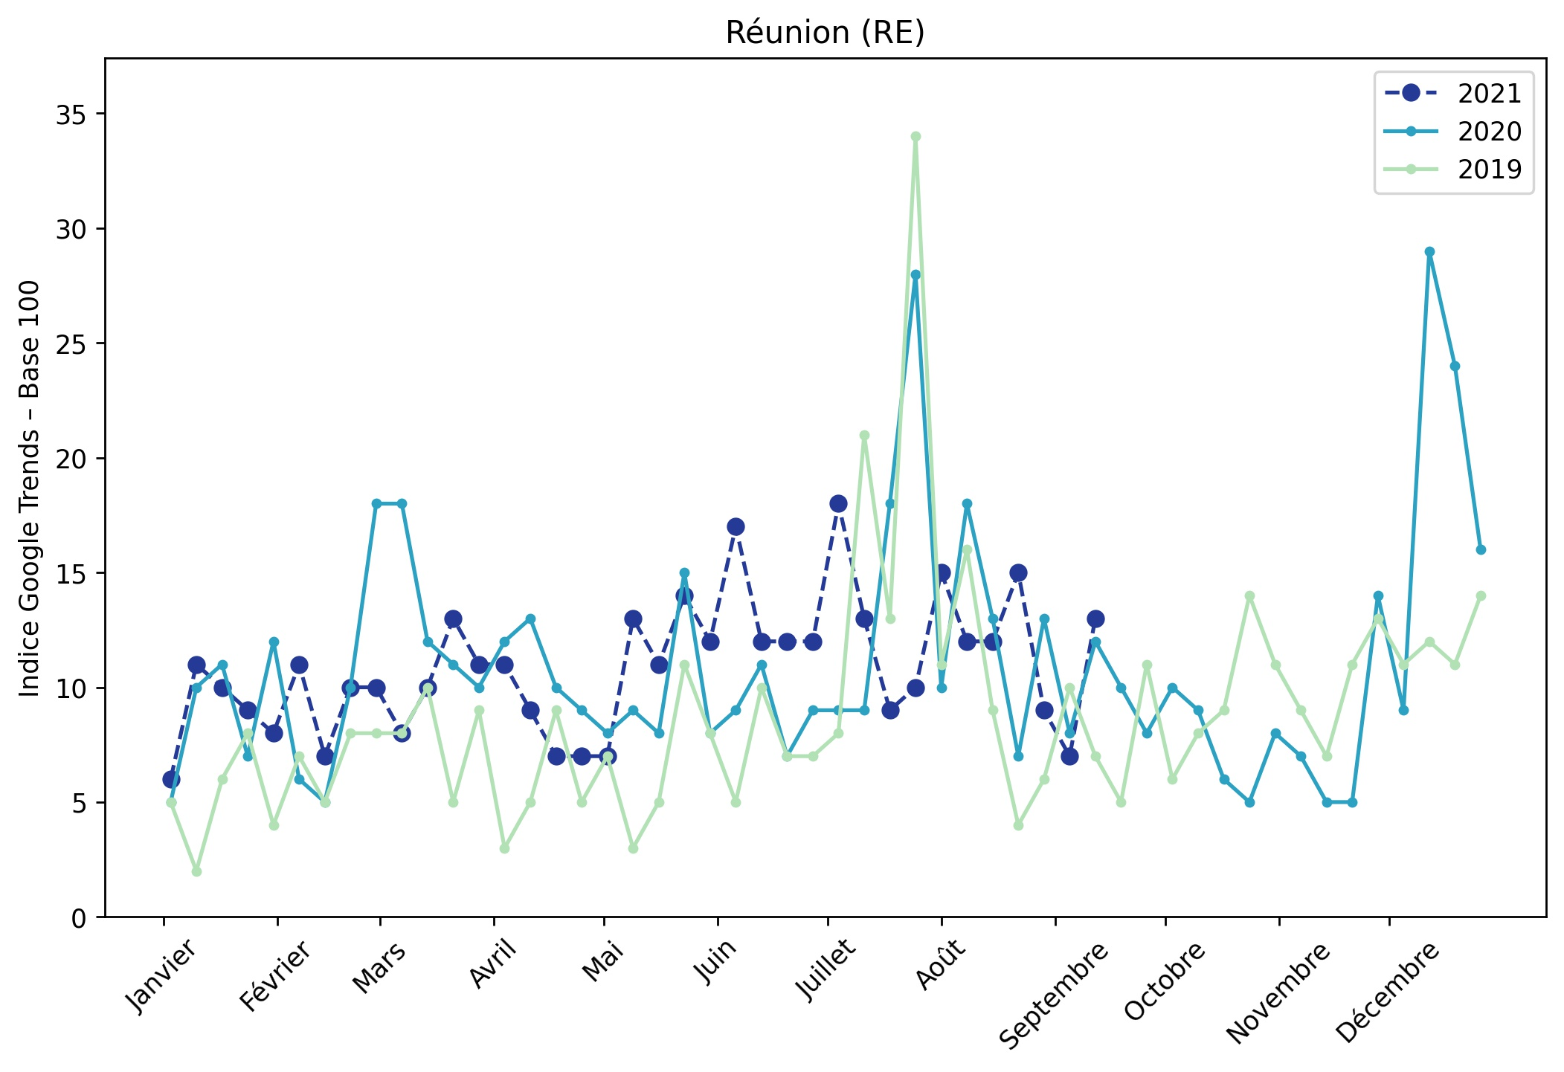
Indice hebdomadaire des tendances de recherches . Rubrique OutreMer

Slide 14
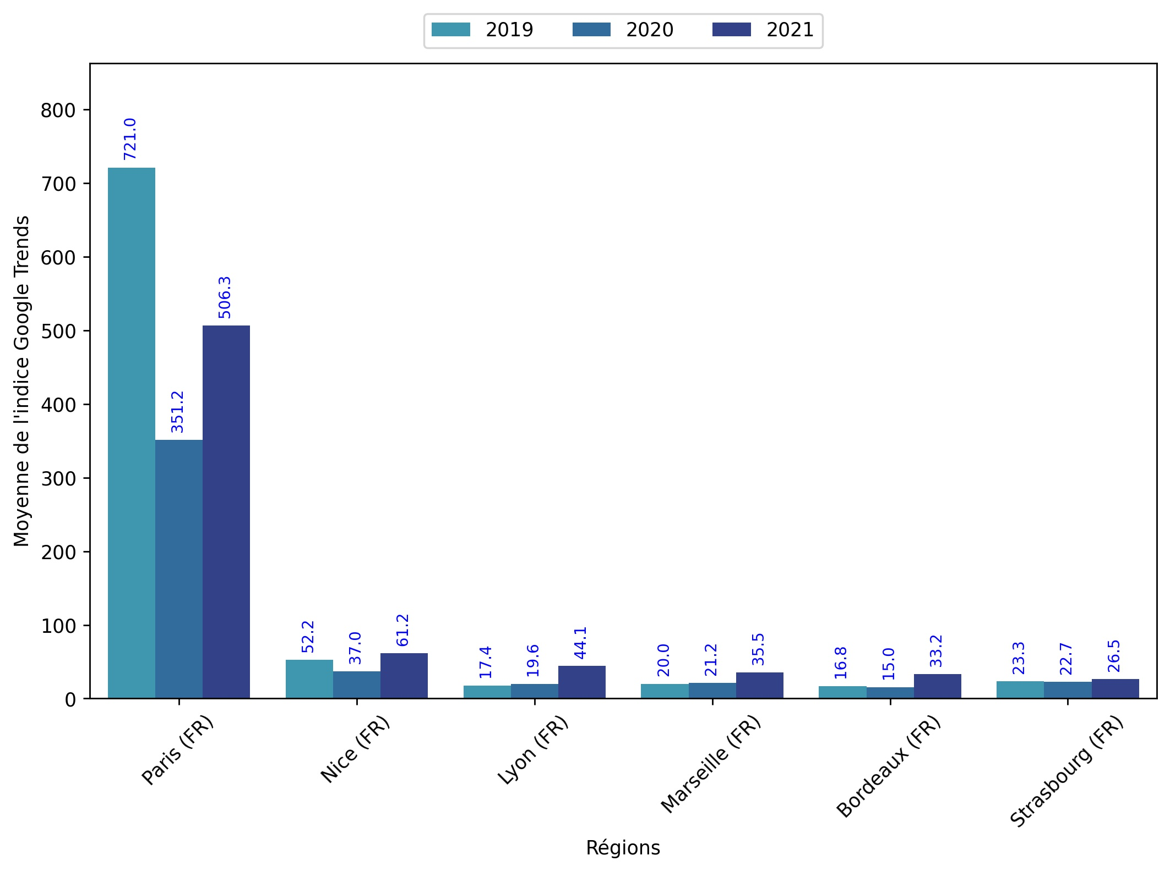
Indice hebdomadaire des tendances de recherches . Rubrique Urbain

Slide 15
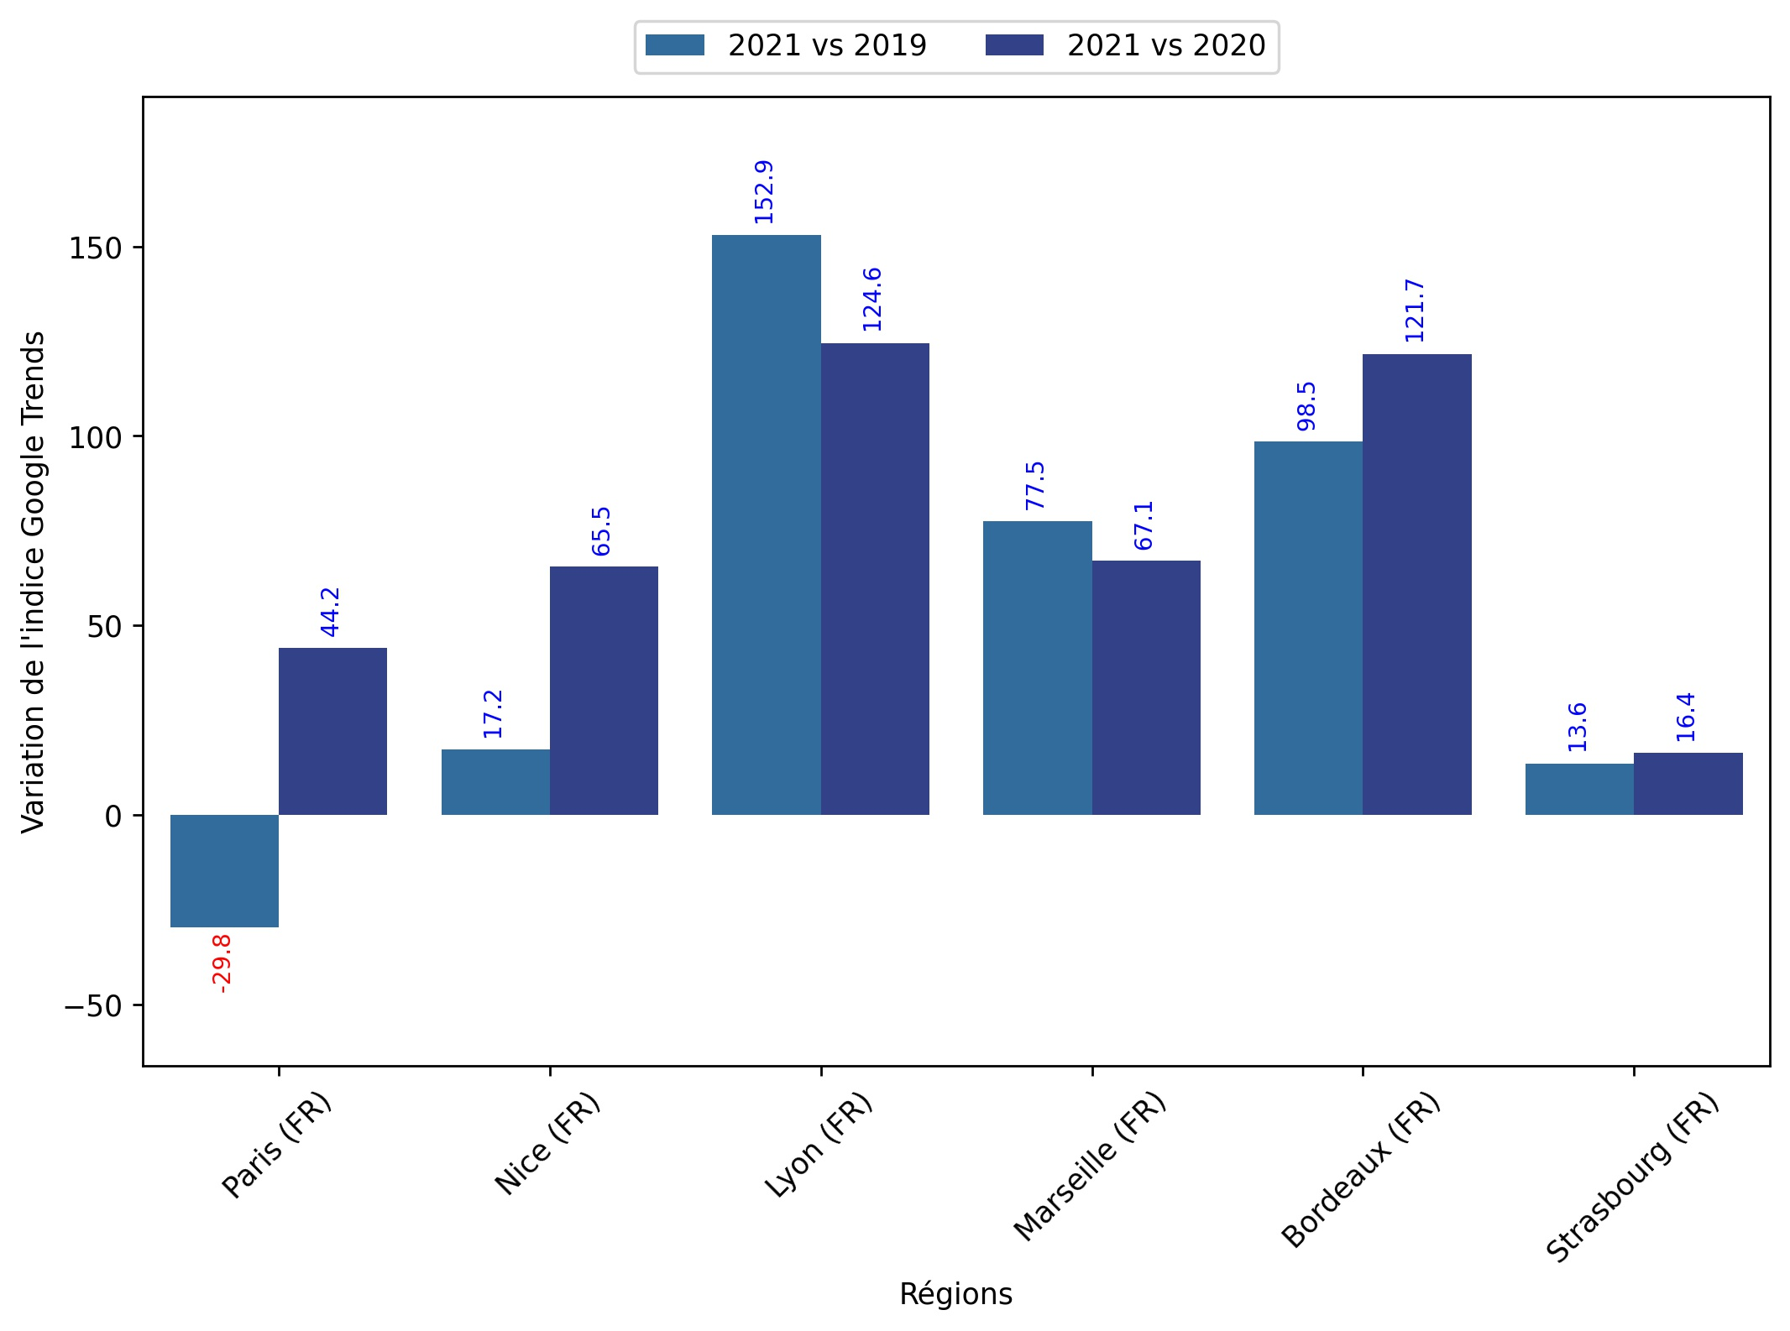
Indice hebdomadaire des tendances de recherches . Rubrique Urbain

Slide 16
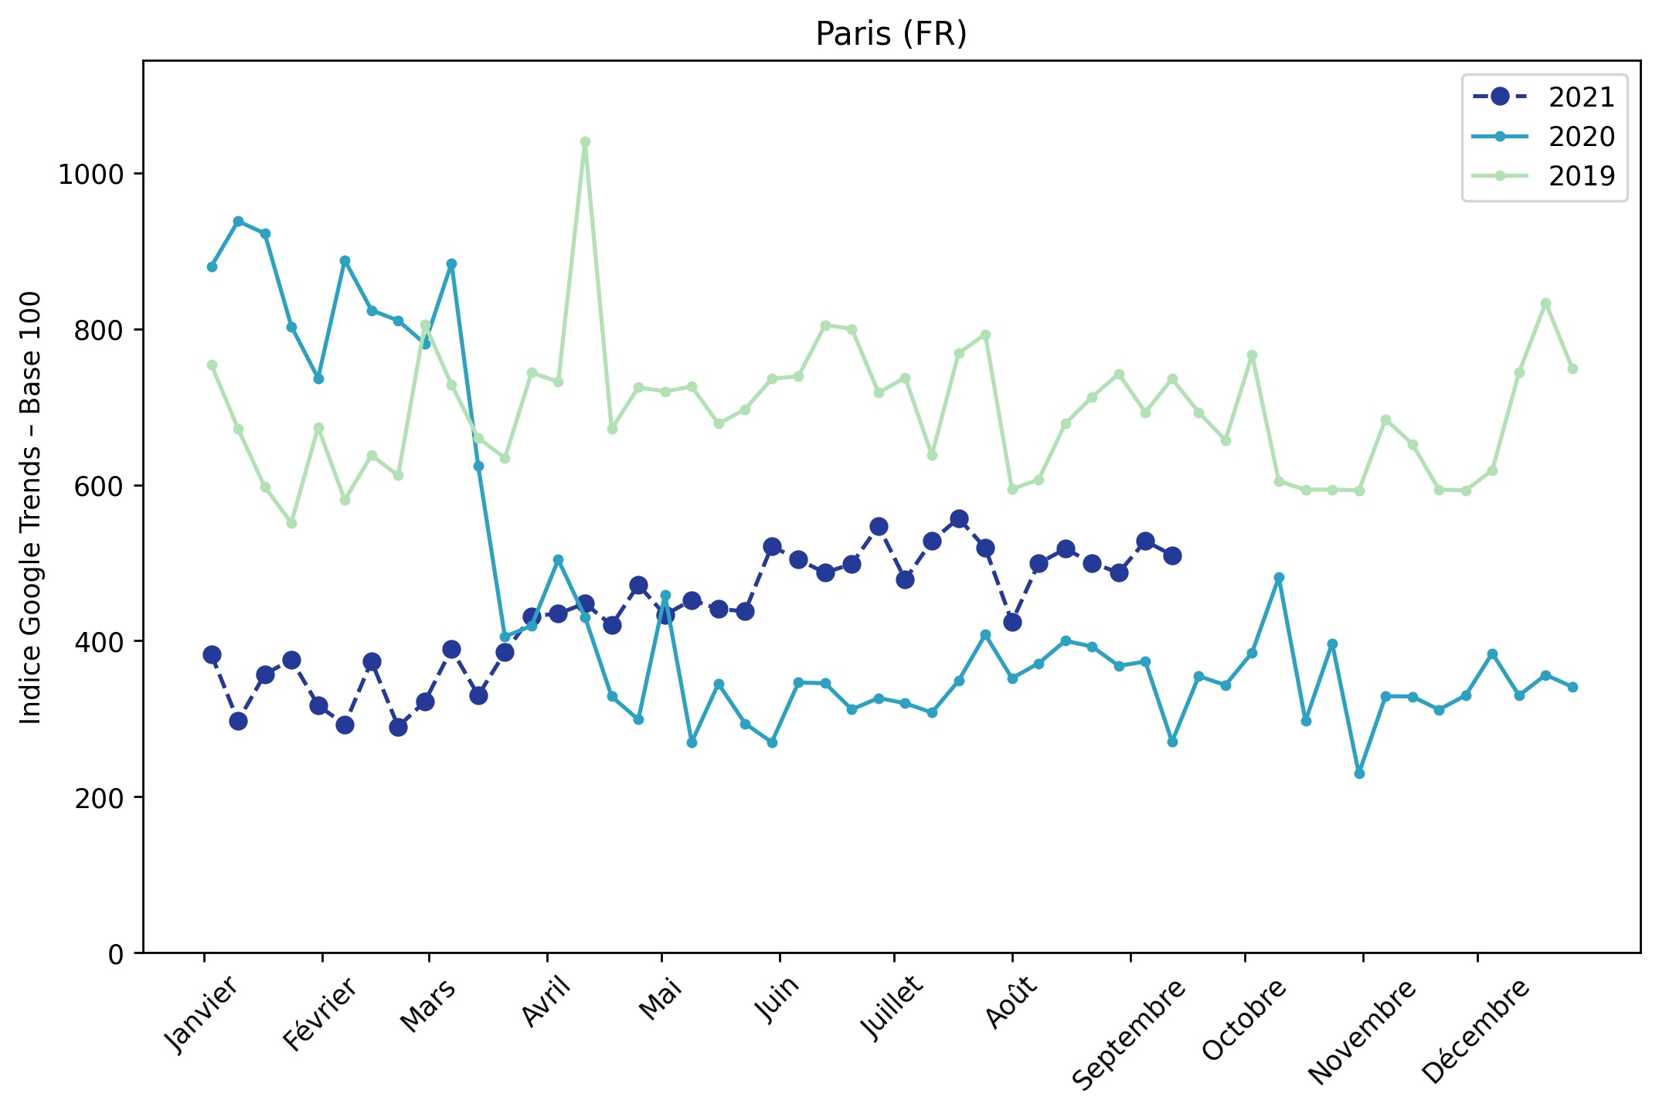
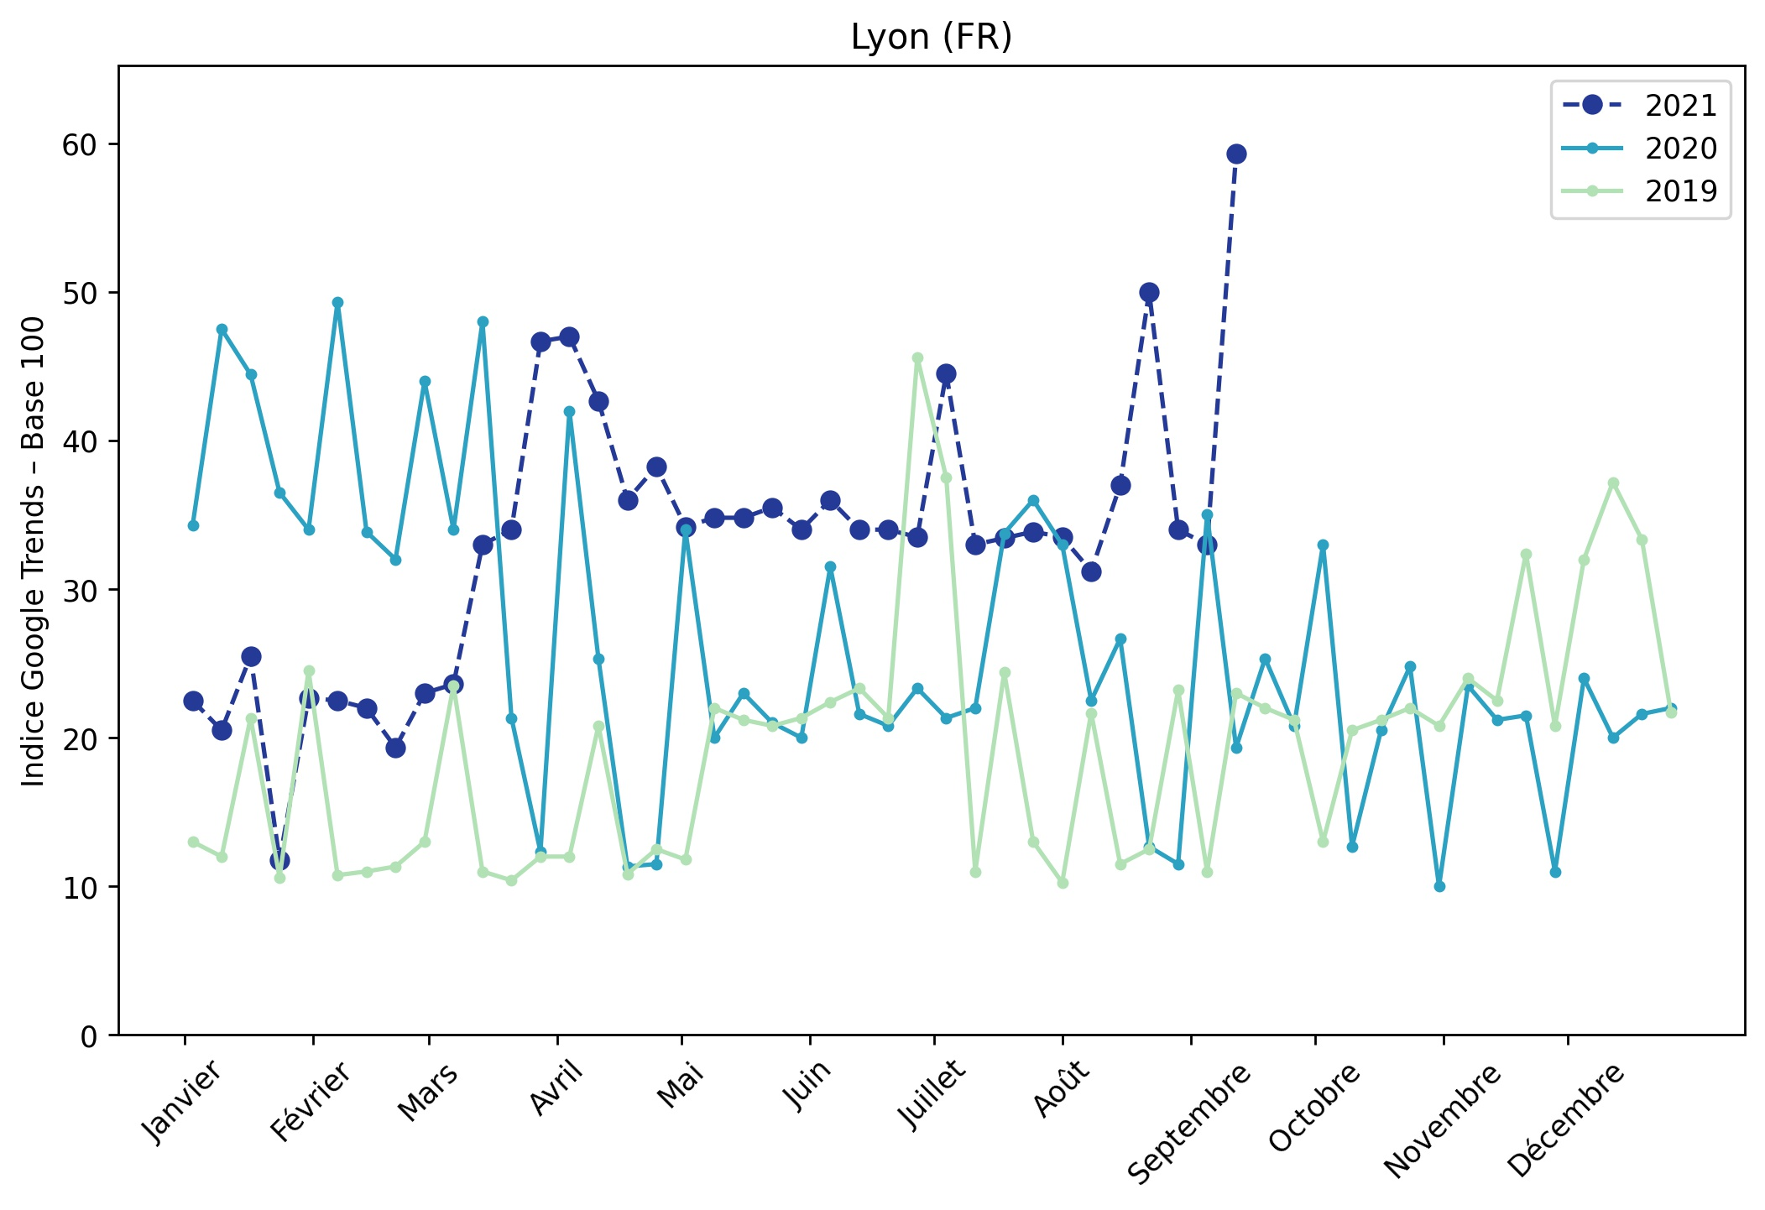
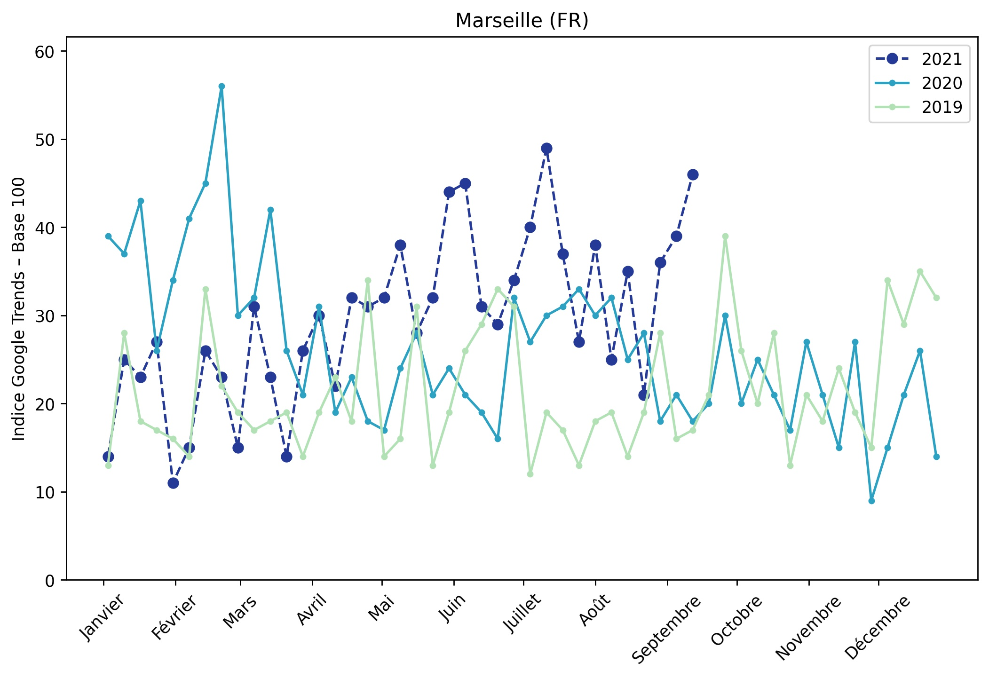
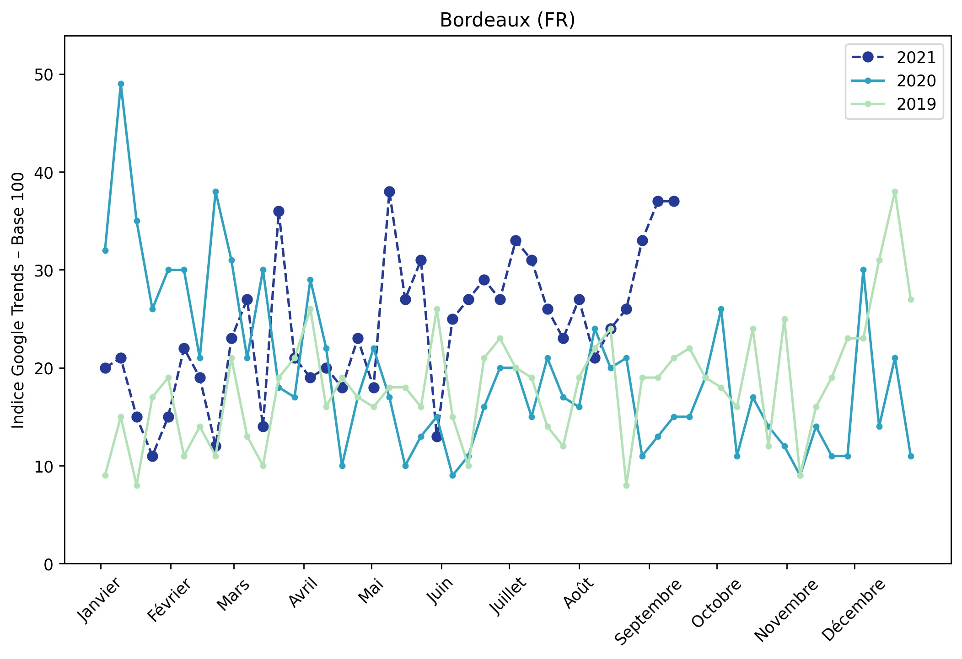
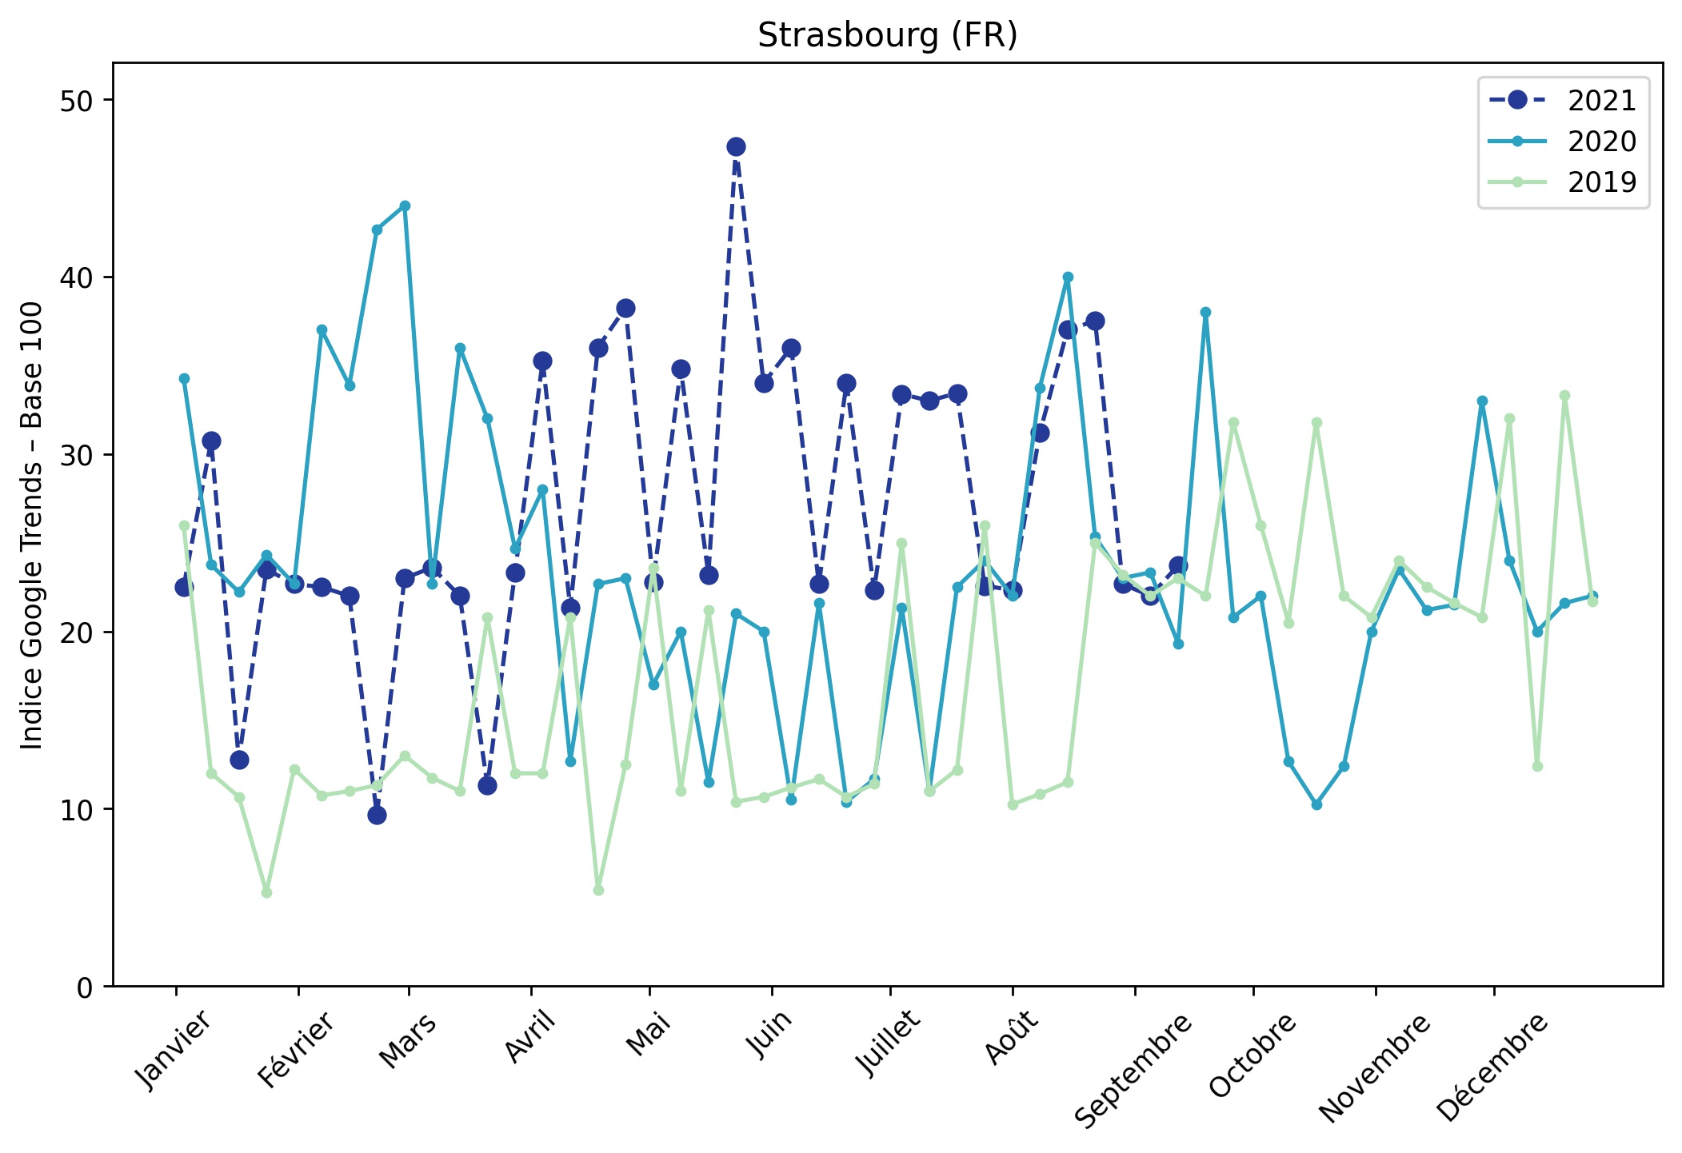
Indice hebdomadaire des tendances de recherches . Rubrique Urbain

